Slide 1

第2章 软件工程经济学
2.1 软件工程经济分析的基本要素
2.2 基于资金时间价值的现金流的贴现与预计
2.3 招标与投标
2.4 项目评价与决策方法
习题二

Slide 2
21世纪是一个信息经济的时代。信息技术和通信网络技术的飞跃发展，正改变着人们的生活、工作、思维和生产方式，影响和推动着当代社会和经济的发展。软件作为一个工程产品同样也发生着深刻的变化，目前的软件项目不再是过去传统意义下的纯粹的“软产品”，它的研究、开发与运行均置身于各种各样的网络环境下来完成，并与硬件发生着
千丝万缕的联系，从而成为一个由人、硬件(计算机、通信网络、传感器等)、软件和数据等实体组成的人机交互系统(详见图2.1)或网络信息系统(Network Information System，NIS)。因此从信息系统工程观点来看，任何对软件项目的工程经济分析与研究都必须从实体维、时间维和要素维等三个维度的层面上来展开。其中，实体维包括人、硬件、软件、
数据；时间维包括规划、分析、设计、构建(生产或开发)、运行与维护等五个阶段；要素维(活动维)包括投资、成本、效益、定价、工期、生产率等(详见图2.2)。

Slide 3
根据软件项目的范围研究来看，这三个维度的交互作用会产生如下各种工程经济活动(1) 可行性分析；(2) 招标与投标；(3) 时间/进度、资源、成本计划；(4) 投资与融资；(5) 设备、工具、原材料、厂房的购买或租赁；(6) 开发团队的组织与建设；⑦(7)生产(开发)过程设计与分析；(8) 测试计划与组织；(9) 软件发行确定；(10)软件定价；(11) 软件营销策划；(12) 风险控制；(13) 成本、质量、工期与进度控制；(14) 硬件折旧；(15) 项目成本确定；(16) 销售收入确定；(17) 税金确定；(18) 效益(利润)确定。

Slide 4
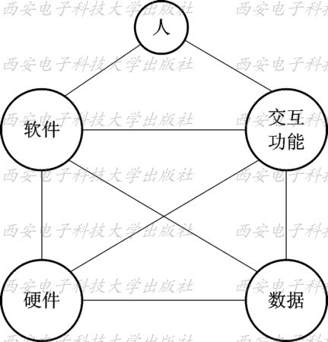
图2.1 软件实体交互图

Slide 5
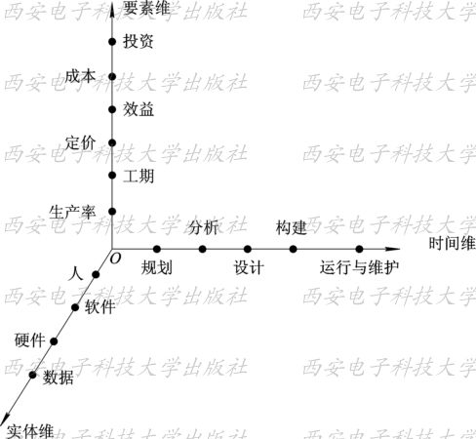
图2.2 软件的工程经济分析展开结构图

Slide 6
上述18种工程经济活动的相关联系可详见图2.3。在图2.3中方框表示一般的工程经济活动，而椭圆框则表示与软件企业目标——效益所直接相关的工程经济活动。

Slide 7
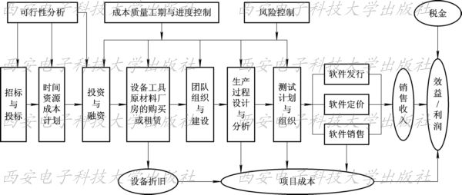
图2.3 工程经济活动关联表

Slide 8
由软件工程经济学的定义(见1.3节)知，上述各工程经济活动的系统分析与评价是软件工程经济学研究的主要任务，且进一步地研究还认识到，这种经济活动的系统分析与评价还具有如下的特征：
(1) 系统分析的目的是为了提高工程经济活动的经济效果，亦即在有限的资源(人力、资金、工期、设备或工具)约束条件下，对各项工程经济活动进行有效的计划、组织、协
调和控制，以最大限度地来提高工程经济活动的效益与效果。
(2) 工程经济活动所讨论的经济效果大多与“未来”有关。因此，这种对未来经济效果的认识必须考虑在不确定性因素或随机因素影响下的风险的存在，并寻找经济效果与风险的合理权衡。

Slide 9
(3) 系统分析强调的是在技术可行性基础上的经济分析，而不包括技术可行性的分析与论证内容。后者将由软件工程技术学这一分支来解决。
(4) 各种工程经济活动的系统评价是通过“比较”来完成的。这就要求在对这些工程经济活动的研究中要形成多种技术经济备选方案，以便从中通过比较来作方案选择。此外，考虑到不同的利益主体追求目标的差异性以及比较的系统性与层次性，故常采用具有一定递阶层次结构的指标体系来完成方案比较的工作。

Slide 10
(5) 考虑到各技术经济方案在按照多指标的比较中，其表现常存在一定的矛盾与对立性，因此系统评价应是各利益主体目标的相互协调与均衡。
本书将围绕上述18种经济活动展开。作为软件工程经济学的基础，本章将主要介绍投资、融资与可行性分析；成本、收入、税金和利润的基本概念与关联，资源的计划、组织与控制的重要性；资金的时间价值，现金流的贴现与预计；招标与投标的程序与策略。此外，注意到不同技术经济方案的比较与系统评价亦是软件工程经济学的重要内容，故本章最后一节介绍系统评价的常用数学方法：关联矩阵法、层次分析法、模糊综合评价法以及多种方法运用所获得不同评价结果的集结方法。

Slide 11
2.1 软件工程经济分析的基本要素
2.1.1 投资、融资与项目可行性分析
投资是企业为了实现某种特定的目标(通常是为了获得收益或避免风险)而进行的某种资金投放或运行的经济活动。它是企业自我发展与自我改造所必需的经济活动，也是维持企业简单再生产与扩大再生产的必要手段。投资活动包括生产性投资与非生产性投资。生产性投资的目的是为了保证生产与经营活动的正常运行，或为了扩大企业再生产能力，提高企业技术装备水平，提高劳动生产率，开发新产品等；非生产性投资对于企业来说，主要作证券投资，亦即通过购买股票、债券、期货及其他金融衍生工具或委托贷款以获取收益，但不直接参与经营活动的一种投资活动。本书主要介绍生产性投资活动的有关内容。

Slide 12
1. 建设项目投资及其构成
所谓建设项目投资，是指人们在社会生产活动中，为实现某项目(如软件项目、基本建设项目)特定的生产与经营目标而预先垫付的资金。它是劳动消耗中反映劳动占用的综合指标。建设项目投资一般包括固定资产投资、流动资金投资和无形资产投资等。
固定资产投资是指为建造或购置固定资产所预先垫付的部分资金，其中IT企业的固定资产主要包括如下内容：
(1) 厂房及其他构建物。

Slide 13
(2) 机器设备。其包括计算机及其外部设备，硬件、软件及网络的测量和控制仪表与试验设备，电气和传动设备，动力机器和设备，其他机器设备如复印机、摄像机等。
(3) 生产工具。其包括软件开发工具、硬件生产工具等。
(4) 器材与配件。其包括传输线、路由器、桥接器、计算机、传感器等的配件与器材。
(5) 运输工具。其包括汽车或其他运输工具。
(6) 其他固定资产。

Slide 14
固定资产的特点是能在企业生命周期中为多个生产项目(如多个软件项目)服务，并始终保持原有的实物形态，而固定资产由于其使用的损耗而使其价值将逐步转移到产品价值中去，即以折旧的形式计入产品成本，并且随着产品的销售逐步回收，用以补偿已损耗的价值。固定资产投资的估算方法很多，但IT企业由于其固定资产类别较少，故采用“编制概算”法，即根据此项目所需要的设备、建筑物等的图纸和明细表逐项计算并累加。

Slide 15
为经营IT企业及构建NIS，除了固定资产投资外，还需要一定数量的周转资金以供生产经营活动展开使用，这种为生产经营活动所必须预先垫付、供周转使用的资金就称为流动资金投资。一般流动资金常用于支付员工工资，购买原材料和商品物资等。流动资金的特点是其所购买的物质(包括员工的工资支付)仅参加一个生产周期，即价值一次性全部计入产品成本，并通过产品销售收回贷款后，在物质形态上予以补偿。流动资金的估算可以采用如下估算方法：
(1) 按经营成本的一定比例(例如25%~40%)估算；
(2) 按固定资产的一定比例(例如15%~30%)估算；
(3) 按年销售收入的一定比例估算。

Slide 16
无形资产是指企业长期使用但没有实物形态的资产，包括专利权、著作权、专有技术、商标权、商誉、土地使用权等。无形资产运用特殊的方式，将其“功能”体现到有形固定资产中去，例如软件、软件工具、开发技术、开发模型与算法、工程控制图等通过知识产品使有形资产得以充分发挥其作用。无形资产在一定的特定区域与一定的时间内受到法律保护并具有一定的垄断性(排他性)。为购买某种无形资产所支付的资金称为无形资产投资。

Slide 17
2. 筹资与资金运用
作为一个生产或经营软件项目的IT企业(或部门)，拥有足够的资金是企业建设的根本，也是企业购买固定资产与流动资金准备的基础。在我国的社会主义市场经济体制下，此类资金的来源有如下几种：
(1) 银行贷款。由于目前国家对高新技术产业政策的优惠政策，因此向各商业银行贷款不失为一个好的方法。当然，在向银行贷款时要量力而行，注意还贷条款。此外，还有向亲友、同学、同乡等筹集借款等方式融资。

Slide 18
(2) 向国家、地方政府，包括高新开发区、经济开发区等管理部门申请基金与贷款。由于国家对IT产业的优惠政策，此类贷款还贷期限长、利率较低，可以一次性偿还或分期偿还。此外，亦可考虑向其他企业借贷。
(3) 利用外资。可以争取国外企业直接投资或合资经营，但需注意具体的谈判与合同条款，以达到双赢的结局。
(4) 国际金融机构贷款。此类机构包括联合国的国际货币基金组织、世界银行及其所属机构等，其贷款条件比较优惠，有时甚至提供无息贷款。此外，还可考虑向外资银行
贷款。

Slide 19
(5) 股权性融资。这种使出资者成为企业所有者的融资方式包括合资经营、合作经营、联营、发行股票、企业内部筹资等方式。其中，合资经营是指由出资方共同组建有限责任公司，共同投资，共同经营，共担风险，共负盈亏；合作经营是一种契约式或合同式的合营，合作各方的投资、收益或产品的分配、风险亏损的承担、经营管理方式及合作期满后的财产归属等问题均由各方在签订的合作合同中规定；发行股票是目前常用的一种融资方式，股票公司通过一级市场发行新股票或在二级市场转让手头持有的股票来筹集资金，并根据公司的经营状况决定股息或红利等发放事项。

Slide 20
(6) 债券性融资。这是一种使出资人成为企业债权人的融资方式。它包括发行企业债券、租赁等。债券要求企业(公司)定期支付债券利息，并在约定期限后收回本金；租赁筹资是指出资人以租赁的方式将出租物(如测试设备、开发工具、汽车等)租给承租人，承租人以交纳租金的方式取得租赁物的使用权，并于租赁期满收回租物的一种经济行为。
(7) 项目融资。这是一种以项目公司为融资主体，以项目未来为融资基础，由项目参与者各方分担风险的具有限追索权性质的一种融资方式。其中，有限追索权是指筹资公司主要依靠项目本身的资产和现金流量作为偿贷保证，因而投资人原则上对项目发起人拥有的项目之外的资产没有追索权或只有有限追索权。

Slide 21
上述各种融资方式在筹集资金的过程中大多支付一定的费用，如发行股票、债券需支付印刷费、发行费、律师费、资信评估费、公证费、担保费、广告费以及股息、红利等等。因此，究竟采用何种融资方式应综合考虑资金成本、资金偿付方式、企业偿债能力并经过科学的分析与论证后决定。在筹集到资金后，为使筹集资金的运用能最大效果地支持企业的生产经营，必须制定好合理的资金使用计划，并综合考虑资金(债务)的偿还和资金的平衡问题。有关资金平衡表等的问题，可详见财务管理的有关教材。

Slide 22
3. 项目可行性分析
所谓项目可行性分析(Project Feasibility Analysis)，顾名思义就是解决项目是否可行所作的分析与研究工作。一个项目是否可行通常应解决四个方面的问题：① 项目是否必要？ ② 项目能否实现？ ③ 项目实现后的效果如何？ ④ 项目实现的风险有多大？ 亦即解决项目的必要性、可实现性、效果性与风险性的分析与研究工作称为项目的可行性分析。
项目可行性分析是软件生命周期能否展开的关键，其工作的必要性是明显的，因为如果不解决项目的“四性”问题而让软件项目仓促上马，其后果将是严重的，不仅造成了人、财、物的大量浪费，甚至会对企业与部门工作造成重大的不良影响，甚至是灾难性的后果。

Slide 23
20世纪80年代，我国大量的管理信息系统(MIS)未经仔细论证，仓促上马，最终变成交了大量“学费”而不见效益的“胡子工程”的教训，目前还记忆犹新。
项目可行性分析是技术经济学或工程经济学的重要内容，其工作步骤大致分成三步：机会研究→初步可行性分析→详细可行性分析。机会研究是为项目主体(项目的主要投资者或组织者)寻求具有良好发展前景并对国民经济、国防建设或企业经济具有较大贡献，同时又具有较大成功可能性的投资、发展机会所做的研究工作。这种研究应在IT企业的市场部及政府、军队系统内的信息中心等相关部门在日常的、大范围的、粗略的研究基础上，通过创造性的思维而挖掘出潜在的发展机会，并将此机会形成初步的项目设想轮廓；初步可行性分析则是在机会研究的基础上对其设想轮廓的初步具体描述分析与细化，其基本内容包括项目在
市场、技术、环境、成本、资金等方面的初步分析，并最后形成一个初步的项目实施方案；详细可行性分析则在初步可行性分析基础上，对软件项目的技术方案与关键技术实现以及系统构建计划与组织、资金融通、财务分析(盈利分析、偿债能力分析等)、国民经济效果评价及不确定性分析等内容作全面的、系统的规划与分析论证。

Slide 24
在上述各项内容中，市场研究是一项重要内容，其研究的目的是要搞清软件投放市场的前景分析，如该软件的市场容量、消费特征、市场需求及其发展趋势(包括时间分布与地区分布特征)，影响市场的主要因素，市场的竞争程度及主要竞争对手实力分析等。一批面向市场的NIS(Network Information System)，如证券投资分析系统，企业资源计划(ERP)系统，银行联机业务处理系统，宾馆、博物馆防盗安全系统等在作项目可行性分析时将对市场分析作重点研究，以便为以后的销售收入预测及销售策略制订提供依据。技术可行性分析亦是可行性分析的重点内容之一，软件或NIS项目的技术可行性分析包括项目规模的确定、项
目技术路线的评价与选择、项目技术方案的初步设计及其实现的可行性分析。其中，项目规模的确定是一项重要参数的科学决策问题，这是由于软件或NIS的投资额与融资量、系统生产拟投入的人力资源、设备及能源供应量以及系统构建完成后投入市场的未来销售量等等均将依
赖于项目规模的确定。项目规模确定过大，融资能力难于承受，即使通过各种融资渠道获得所需的资金，但也背上了沉重的利息负担。与此同

Slide 25
时，由于规模较大，则正常生产所需的人力资源、设备及能源供应量也就越多，由于软件或NIS的关键设备与原材料的市场供应往往受国际形势变化的影响，而我国IT企业的人力资源供应也并非富裕，因而过高的规模确定必将导致系统成本过高，严重时还将由于关键设备未到位等原因而使项目陷入绝境而中途失败。
项目的技术路线的评价与选择对于软件或NIS的构建是至关重要的。由于目前世界IT产业的蓬勃发展，计算机与通信技术的发展日新月异，更新换代日益频繁，这就要求软件或NIS的设计人员在满足用户对系统主要目标与功能需求的基础上，在系统的先进性与实现性、开放
性与安全性以及系统性能(包括系统的可靠性、可维护性、保障性、可测量性、可控性)等方面作出必要的科学与合理的权衡分析，并对各种技术方案作出比较与选优。

Slide 26
项目的财务可行性分析是另一重要内容，分析的内容包括投资、成本、税率与税金构成的基本财务分析、财务盈利性分析以及项目偿债能力分析和外汇效果分析等内容，其目的在于解决对指定的软件或NIS项目从项目的主体(生产与组织者)角度来看能否获利？估计有多大利润？ 对于为实施软件或NIS所筹集的款项能否如期归还？对为购买关键设备与原材料所筹集的外汇使用效果如何? ……问题。
可行性研究的主要内容通常应包括如下几个方面的内容：
(1) 投资需求可行性；
(2) 技术可行性；
(3) 财务可行性；

Slide 27
(4) 环境可行性；
(5) 组织可行性；
(6) 风险分析与对策。
可行性研究的工作步骤见图2.4。可行性研究的最终成果是编写与提交(可行性研究)报告。该报告具有如下用途：
(1) 作为经济主体投资决策的依据；
(2) 作为筹集资金和向银行申请贷款的依据；
(3) 作为从国外引进技术、设备及外商谈判签约的依据；
(4) 作为与项目协作单位(如项目外包)签订合同的依据；

Slide 28
(5) 作为该项目基础设施建设的重要基础资料；
(6) 作为项目计划编制、团队组织、职工培训、生产(开发)组织的依据；
(7) 作为项目考评和项目后评价的依据。
表2.1给出了软件可行性分析及其相关内容，其中系统的成本效益分析、系统的经济效果分析及系统的不确定性分析等有关内容还将在本书后面作进一步介绍。

Slide 29
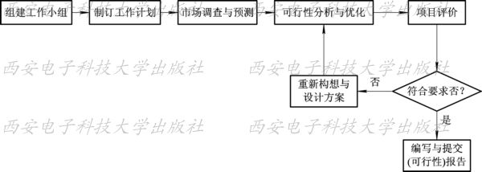
图2.4 可行性研究工作步骤

Slide 30
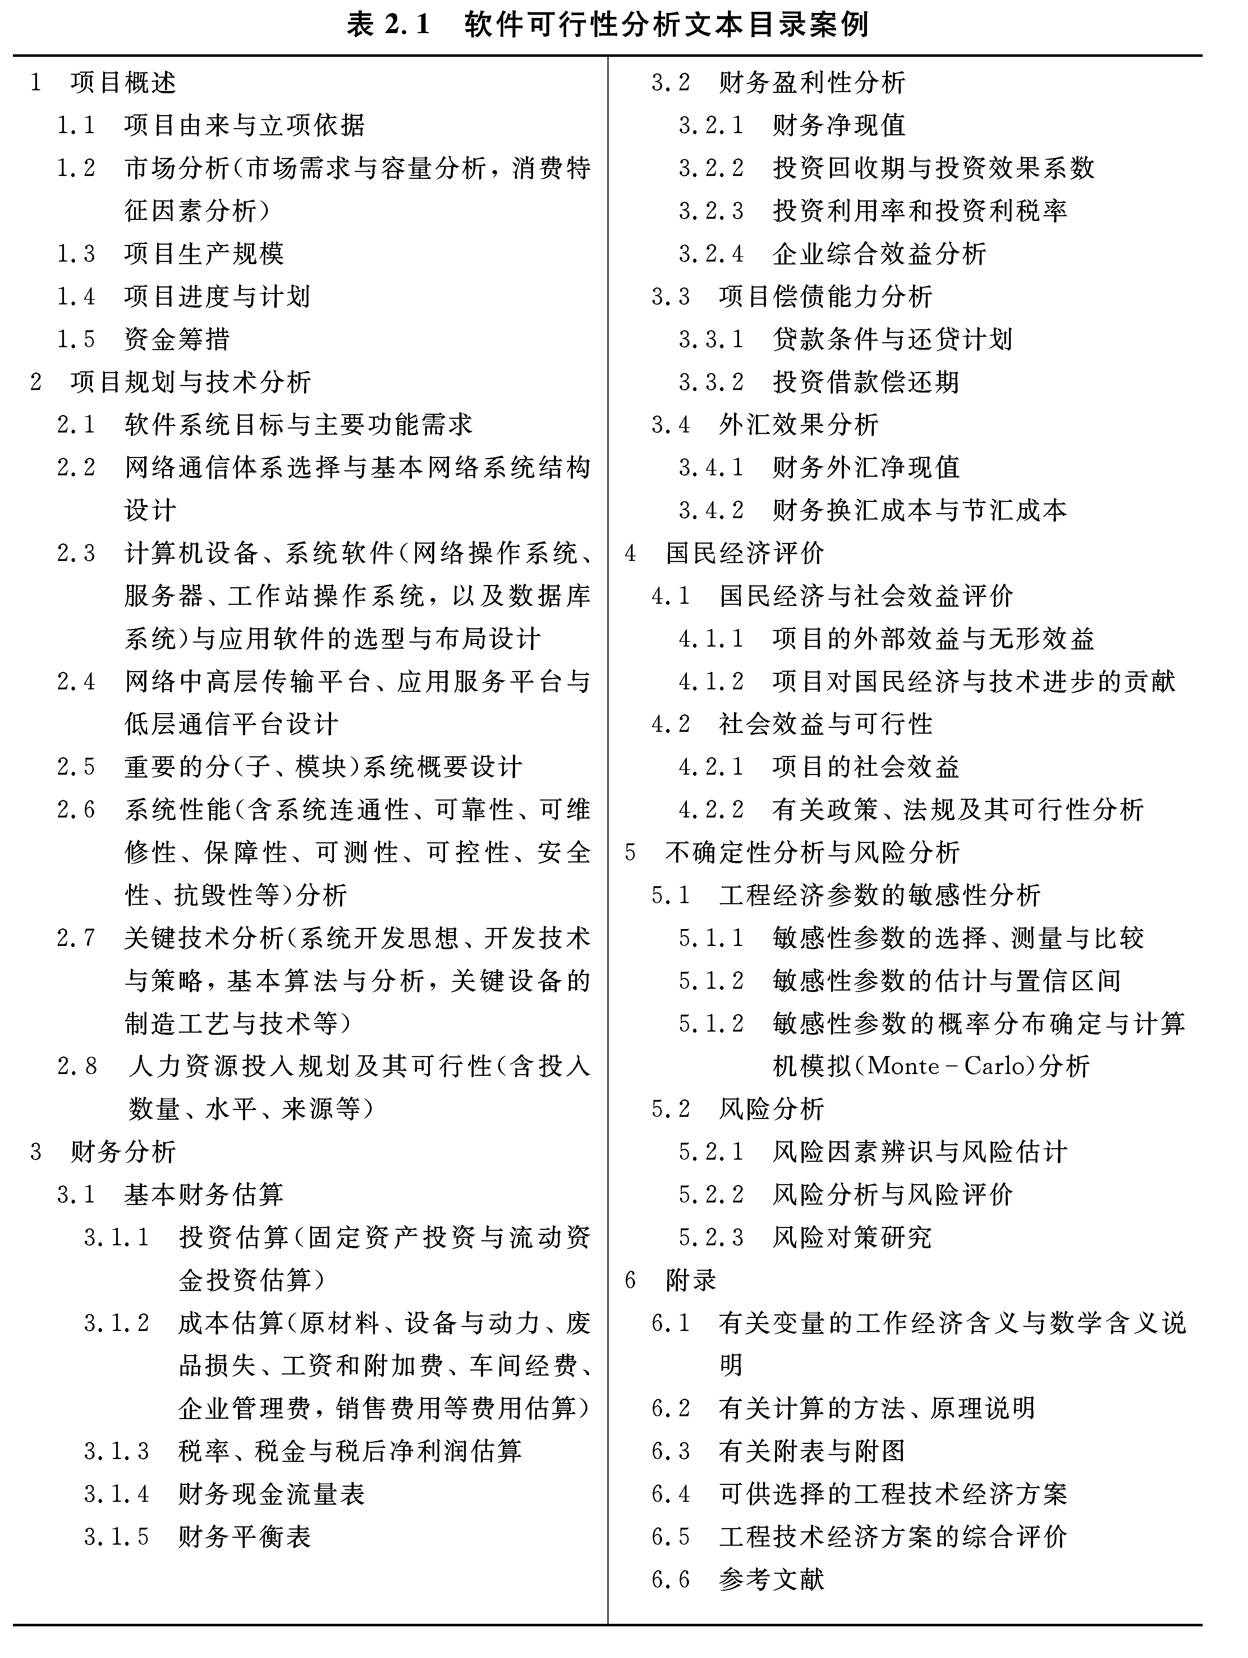

Slide 31
2.1.2 成本、收入、税金、利润及其关联
1. 成本
成本是为取得各项生产要素、商品及劳务以及为实现某些特定经济目的而发生的各种耗费。成本有会计成本、经济成本、沉没成本、经营成本等类别。本节主要介绍会计成本的有关内容。所谓会计成本，是指会计记录在企业账册上的客观的和有形的支出，包括生产、推销过程中发生的原料、动力、工资、租金、广告、利息等支出。按照我国财务制度规定，总成本费用由生产成本、管理费用、财务费用和销售费用组成。

Slide 32
生产成本是指生产单位为产品生产或提供劳务而发生的各项费用，包括直接材料(原材料、备件、燃料及动力等)、直接人工(生产人员的工资、补贴等)、其他直接支出(如福利费)和制造费用(企业的分厂、车间为组织和管理生产所产生的各种费用，如管理人员的工资、劳保费、办公费、差旅费和折旧费、维修费等)等四部分。
管理费用是指企业行政管理部门为管理和组织经营而发生的各种费用，包括管理人员的工资、福利费、公司一级折旧费、修理费、技术转让费、无形资产摊销费及其他费用(办公费、差旅费、劳保费等)。

Slide 33
财务费用是指为筹集资金而发生的各种费用，如利息支出、汇兑损失、银行手续费等。
销售费用是指为销售产品和提供劳务而发生的各种费用，包括销售部门的人员工资、职工福利费、广告费、培训费、办公费、差旅费等。

Slide 34
2. 收入
收入是指企业在销售商品、提供劳务及其他使用本企业资产等经济活动中所形成经济利益的总流入，包括商品的销售收入、劳务收入、使用费收入、股利收入及利息收入等。收入是企业利润的主要来源，也是进行利润总额、销售税金及附加和增值税估算的基础。
销售收入是企业销售产品或提供劳务所取得的货币收入。它包括产品收入和其他销售收入两项内容，其中，其他销售收入包括材料销售、资产出租、外购商品销售、无形资产转
让等内容。

Slide 35
3. 税金
税金是国家为了实现其发展经济、提高人民生活等职责需要，依据法律规定对具有纳税义务的单位和个人征收的财政资金。税收既是国家筹集财政资金的手段，又是国家参与国民收入分配和再分配的一种形式。

Slide 36
根据国家相关文件的规定，与我国企业特别是软件企业有关的税种有：增值税、营业税、企业所得税、城乡维护建设税、教育费附加等。其中增值税是针对由于商品生产、流通和加工、修理等各种环节形成的增值额所征收的一种流转税；营业税是对在我国境内提供应税劳务、转让无形资产或销售不动产的单位和个人，就其营业额征收的一种税；企业所得税是指我国境内的企业(不含外资企业)的生产、经营所得和其他所得(如股息、租金、转让各种资产所得)所征收的一种税；城乡维护建设费是针对一切具有经营收入的单位和个人，就其经营收入征收的一种税，其收入专用于城乡公用事业和公共设施的维护建设；教育费附加是
向缴纳增值税、营业税和消费税的单位和个人所征收的一种费用。上述各种税的相应税率等有关内容从略。

Slide 37
4. 利润
利润是企业经营所追求的主要目标。它体现了企业在一定时期的经营成果，也是工程经济分析的重点。根据企业工程经济分析的不同要求，利润分为销售利润、利润总额和税后利润等内容。其计算公式如下：
销售利润 = 销售收入 － 总成本费用 － 销售税金及附加
利润总额 = 销售利润 + 投资净收益 + 营业外收入 － 营业外支出
税后利润 =利润总额 － 所得税
对于企业来说，除国家的特殊规定外，税后利润一般按如下顺序分配：弥补以前年度的亏损，提取法定公积金，提取法定公益金，提取任意公积金，向投资者分配利润。有关成本的进一步内容将在第3章展开，其他的销售收入、税金的计算及其他有关内容可详见有关教材。限于篇幅，本书在此从略。

Slide 38
2.1.3 资源的计划、组织与控制
影响软件企业的生存与发展的经济因素除了投资、融资、成本、收入、税金与利润之外，资源(人力、时间、设备、信息)的计划、组织与控制亦是重要的影响因素。它们既是
软件工程经济分析与评价的重要内容，同时也是构成企业管理与项目管理的重要内容。

Slide 39
上述问题的研究之所以重要是由软件企业本身的特点所决定的，由于软件生产的手工劳动特点决定了软件生产对人力资源的极大依赖性。软件企业在面对激烈的市场竞争环境时，必须尽快培养和组织起一支高素质的软件人才队伍，同时为他们提供一种良好的资源环境以充分调动积极性。另一方面如何使有限的企业资源(人力、时间、设备、信息)得到最大限度的利用，以使软件项目能高效、质优、按时完成。资源的科学规划、组织与控制也是十分必要的。软件资源的计划、组织与控制包括人力资源特别是开发团队的计划、组织与控制，开发过程的人力资源计划，工期与时间进度计划的科学制订与实时控制，可靠性测试的人力与进度安排等问题。本书以后各章将对上述各问题作较为系统的介绍。

Slide 40
2.2 基于资金时间价值的现金流的贴现与预计
2.2.1 资金的时间价值
在市场经济中，资金若锁住不用，虽然其资金数额将保持不变，然而将随着通货膨胀而产生贬值；相反，若存入银行或投资工程项目(如NIS项目)，则该资金将进入一个循环和周转的过程，它的绝对金额将随时间而转移，并将发生相应的增额或减额的变化，其增加或减少的金额部分称为资金的时间价值(详见图2.5)。这种资金的时间价值将直接影响着软件的工程经济活动，这是由于对于软件的构建者(经济主体)来说，其资金的投入并非在生命周期的初期一次全部投入，而是按照经济活动的需求在生命周期的各阶段分批、分期投入，从而构成了一个现金(投入)流出量序列，同样其收益亦非一次性全部获取，而是分期分批获取，从而构成一个收益(现金流入量)时间序列，于是要客观地评价软件项目方案的经济效果，不仅要考虑现金流入与流出量的数额，还必须考虑每期现金流量发生的时间，也就是说，资金只有赋予时间的概念才具有真正的完整的价值。此外，我们还需注意到企业对软件的投资绝大部分来自于对银行(或其他渠道)的借贷，由于借入与还贷之间有一个时间上的差距，因而在考虑还贷的条件时显然也必须考虑资金的时间价值。

Slide 41
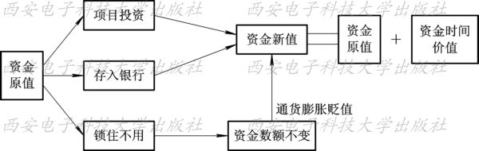
图2.5 资金使用过程中的价值转移图

Slide 42
资金的时间价值不仅受到通货膨胀的影响，而且还将受到银行利率的影响，因此为了讨论资金的时间价值，我们还必须讨论银行的利率、利息、通货膨胀及其影响等问题。

Slide 43
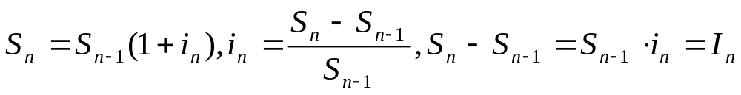
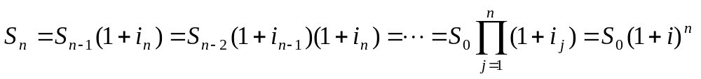
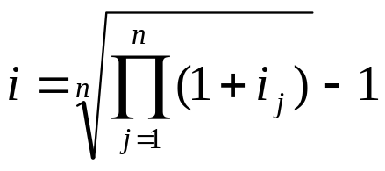
1. 利息与利率
银行的存、贷款利息与利率已为人们所熟知，若I_{n}表示n期利息，i_{n}表示n期利率，S_{n}表示n期本利和，则有
(2.1)
(2.2)
其中，i称为平均利率，并有

Slide 44
2. 通货膨胀率与贴现率
1) 通货膨胀率
通货是流通货币的简称，现实流通中的纸币、硬币、支票、汇票、本票等都属于通货。通货膨胀是指纸币发行量超过商品流通实际需要的货币量所引起的货币贬值现象。通货膨胀一般包含了如下三个方面的含义：
(1) 通货膨胀是货币超量发行而形成的货币(纸币)贬值后的物价上涨现象；
(2) 通货膨胀是指市场商品和劳务价格的总体性的普遍上涨和持续上涨；

Slide 45
(3) 通货膨胀是由于货币(纸币)超量发行而引起的，当货币超量发行时，市场机制的正常运转将受到阻碍，从而迫使政府采取干预手段。
由此可见通货膨胀是影响市场经济正常运转的重要经济现象，因而引起人们普遍的关注，并促使人们开始研究通货膨胀现象的度量问题。

Slide 46
2) 贴现率
通货膨胀率是度量国家(地区)物价上涨(货币供应量或货币购买力)相对变化率的一种参数，国家或各级政府的统计部门每年均会公布此项参数。考虑到现金的流量如S_{n}会
受到n期银行利率i_{n}与n期通货膨胀率f_{n}的双重影响，为了综合这两种因素的影响效果，人们提出了一种被称为n期贴现率(折现率)q_{n}的参数，并认为有
(2.3)
从而有
(2.4)
其中，利用了在一般情况下有i_{n}<10%=0.1，f_{n}<5%=0.05，从而有i_{n}·f_{n}=0.005≈0。

Slide 47
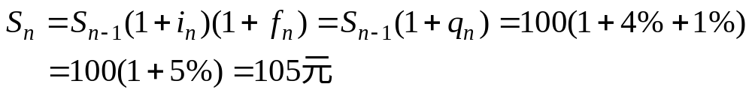
2.2.2 资金的等值与现金流量图
1. 资金的等值
在资金的时间价值计算中，等值的概念是重要的。所谓资金的等值，是指在时间因素的作用下，不同时点的不等货币值可能会具有相等的价值，例如现在的100元与一年后的105元从币值来看是不相等的，然而如果一年后的年利率为4%，通货膨胀率为1%，则我们可认为这两笔资金(即100元与105元)是等值的，这是由于有

Slide 48
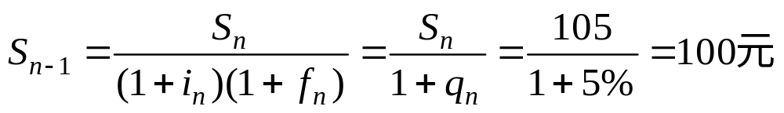
同样我们可认为一年后的105元等同于现在的100元，这是由于
以下我们以借款、还本付息的例子来进一步阐述资金的时间价值及资金等值的概念。
［例2.1］ 企业现向银行贷款1000万元，拟在五年内以年利率6%还清全部本金和利息，则有如表2.2中所示的四种不同的偿付方案。

Slide 49
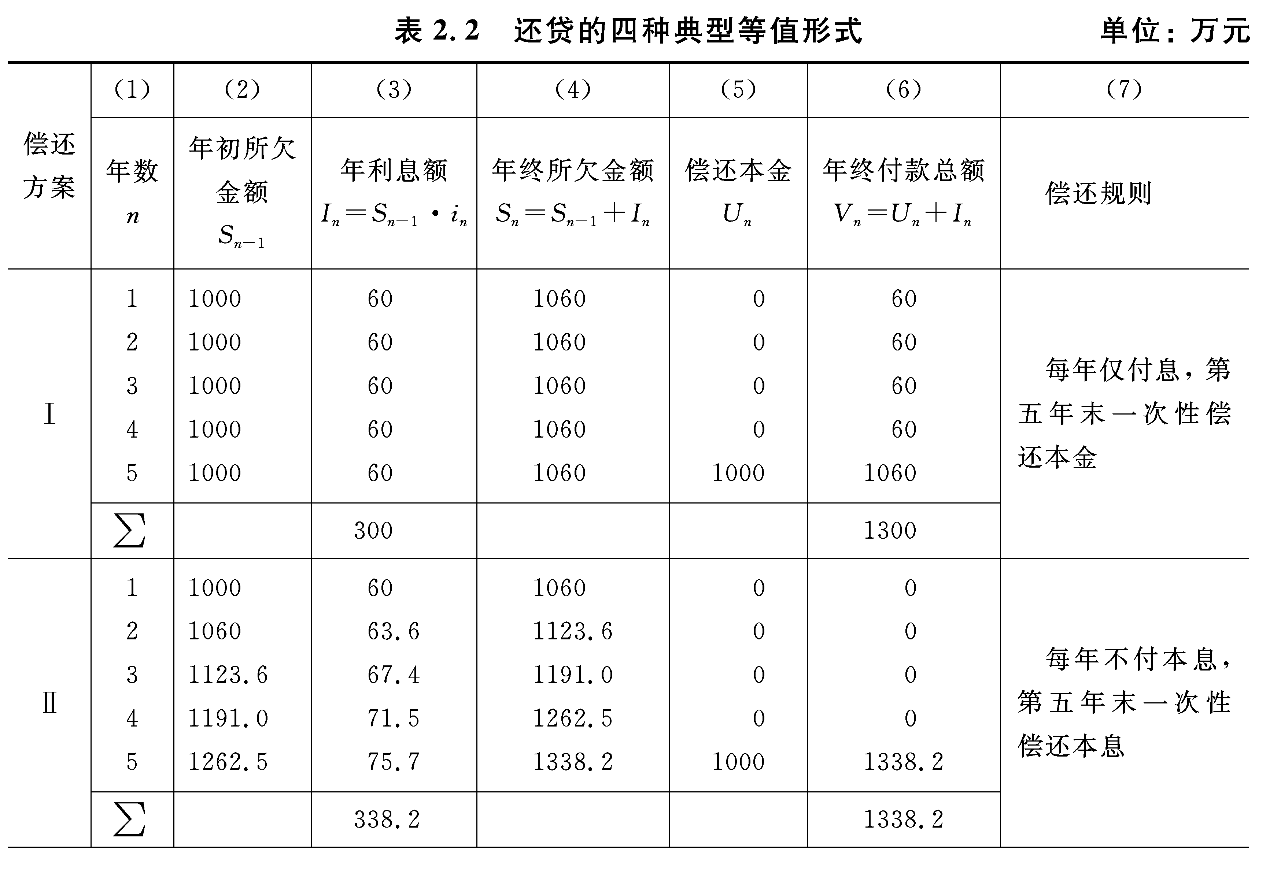

Slide 50
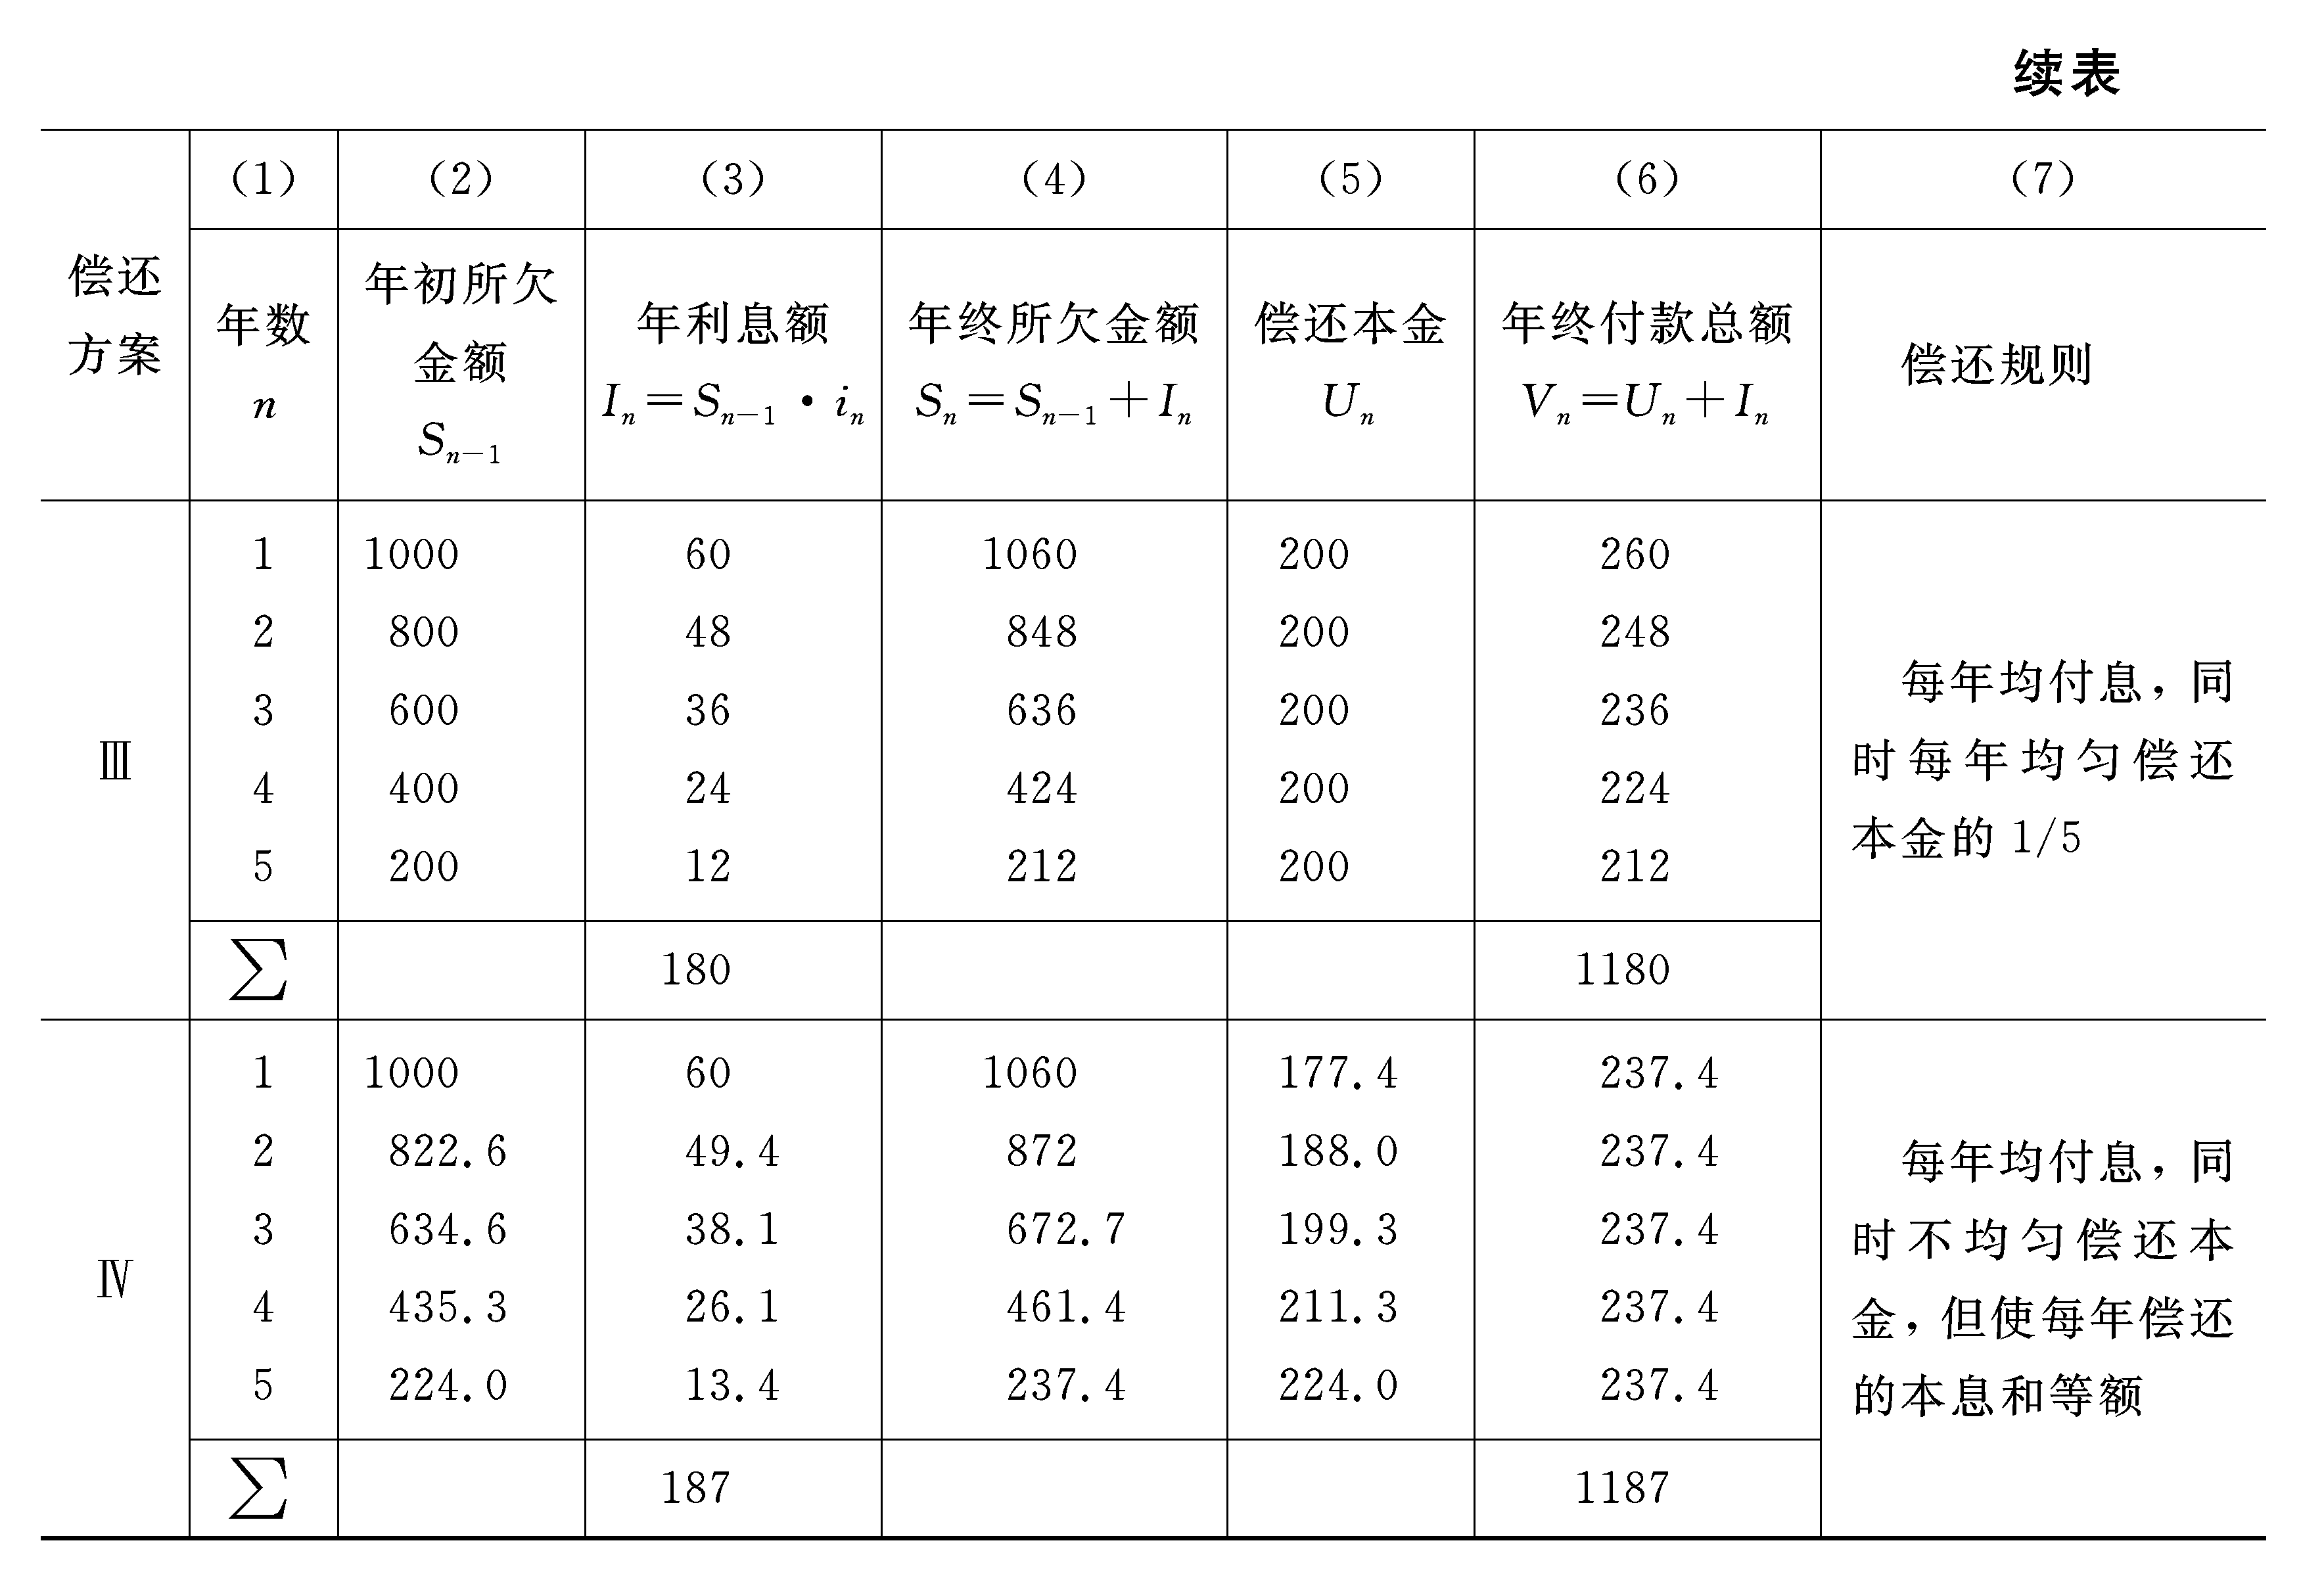

Slide 51
观察表2.2可知，如果每年的年利率6%保持不变，则上述四种不同的偿还方案均与原来的1000万元本金是等值的，或者从贷款人的立场来看，今后以这四种方案中之任何一种来偿还都可以抵偿他现在所贷出的1000万元，因此现在他愿意提供1000万元贷款；而从借款人立场来看，如果他采用四种方案中之任一种来偿付，他现在就可以得到这1000万元的使用权。此外，从表2.2第(6)列还可看出，尽管四种偿还方案五年所支付的本息总额是不相同的，它们分别是1300万元、1338.2万元、1180万元、1187万元，然而这只是由于采用了不同的偿还规则而造成每年年初的所欠金额(表2.2第(2)列)不同而造成的。因此，从这四种不同偿付方案的等价性，正说明了不同时点发生的不同数量的金额，在一定的条件下(i=6%时)却是可以等值的。

Slide 52
2. 现金流量图
为了考察软件项目在整个生命周期内各阶段的投入费用与收益，以分析它们的经济效果，人们常利用现金流量图来直观、形象地描述。在如图2.6所示的现金流量图中，横坐标表示时间尺度，单位常用“年”(特殊情况下也可用季或半年、月等)，相对于时间坐标的垂直线则代表不同时点的现金流量状况。其中箭头向上者表示现金流入(或正现金流)，箭头向下者表示现金流出(或负现金流)，而带有箭头之垂线的长度则是依据现金流量的大小按比例画出的。此外，为了便于分析计算，往往将投资活动的时间加以简化并假设其在每年的年初发生，而经营费用与收益则假设其在年末发生。

Slide 53
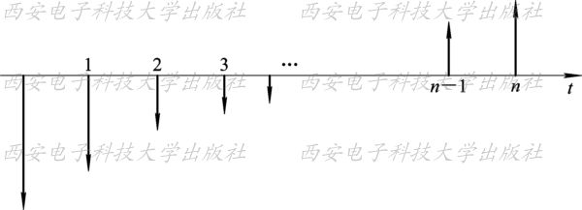
图2.6 现金流量图

Slide 54
利用现金流量图可直观形象地描述出各种投资方案的实施过程，例如从借款人的立场来看，例2.1中的方案Ⅰ与Ⅱ的实施过程如图2.7(a)、(b)所示；从贷款人立场来看，例2.1 中的方案Ⅲ、Ⅳ的实施过程如图2.7(c)、(d)所示。

Slide 55
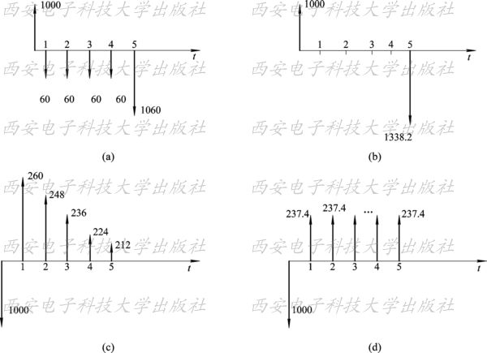
图2.7 四种等值形式的现金流量图(现金单位: 万元)

Slide 56
2.2.3 现金流的贴现与预计
为了解决不同投资方案实施效果的比较问题，人们常利用等值的概念，将现金流量序列中不同时点发生的金额换算成同一时点的金额，然后再进行比较。如果将现金流量序列中将来发生在不同时点的金额全部换算成当前时刻t=0 时的金额，这一换算过程称为“折现”或“贴现”，并将未来时点上的资金折现到现在时点上的资金之价值称为“现值”；同样亦可作上述折现过程的逆运算，亦即将当前时点上的资金金额换算到将来某一时点(通常是某一时间区间的终点)的金额，这一过程称为“预计”，而将当前时点上的资金金额换算到将来某一时点上的资金之价值称为“终值”。

Slide 57
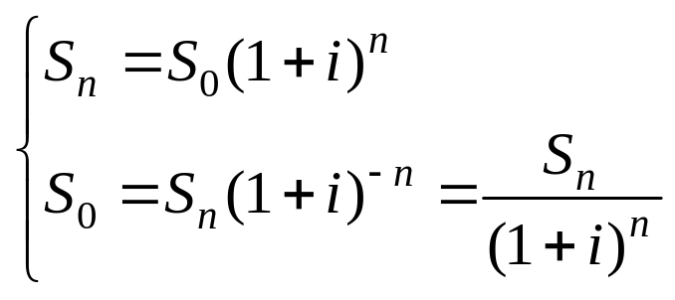
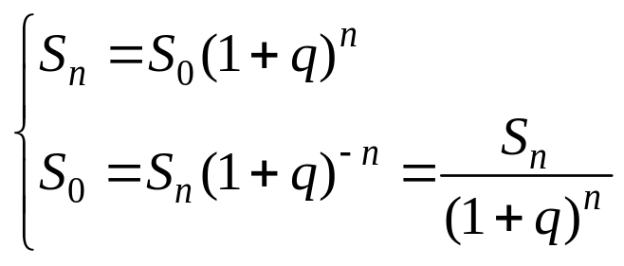
1. 一次性支付现金流的贴现与预计
利用(2.2)、(2.3)式与(2.4)式容易解决一次性支付现金流的贴现与预计问题，这是由于若不计通货膨胀效应，则有
(2.5)
其中，S_{n}为n期本利和(终值)，i为平均利率，S₀为当前时刻的本利和初值，n为年数。若考虑通货膨胀效应，则有
(2.6)

Slide 58
其中q为平均贴现率。
［例2.2］ (1) 某IT企业现借出1000万元，年利率为6%，借期五年，一次性收回本利，求五年后收回的本利和。
(2) 若银行利率为5%， 为在五年后能获得10000万元，某企业现应存入多少现金？
解 (1) 由(2.5)式可知，当i=6%，n=5时，有
S₅=S₀(1+i)⁵=1000 · (1+0.06)⁵=1338.2万元
(2) 由(2.5)式可知，当i=5%，n=5时，有
S₀=S₅(1+i)^{－5}=10 000 · (1+0.05)^{－5}=7835.3万元

Slide 59
由上计算得知某IT企业五年后收回之本利和(终值)为1338.2万元，而该企业希望五年后获得1亿元，当前应向银行存入现金7835.3万元。或称五年后的一亿元相当于当前的贴现值为7835.3万元。

Slide 60
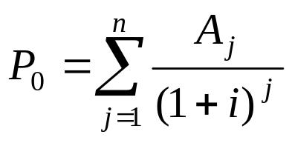
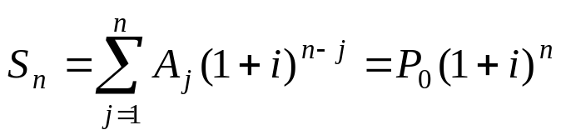
2. 多次性支付现金流的贴现与预计
设有一现金流A₁，A₂，…，A_{n}，其中A_{j}为j期末之现金支付值(详见图2.8)，欲求此现金流的现值P₀及n期预计值S_{n}。
注意到现金A_{j}欲贴现到当前值，则由(2.5)式知有现值A_{j}/(1+i)^{j}，其中，i为平均利率或平均贴现率，从而现金流A₁，A₂，…，A_{n}之贴现值之和P₀为
(2.7)
相反，欲求S_{n}时，同样对现金A_{j}转换到终值时，利用(2.5)式知有A_{j}(1+i)^{n－j}，从而有现金流A₁，A₂，…，A_{n}之预计值和S_{n}为
(2.8)

Slide 61
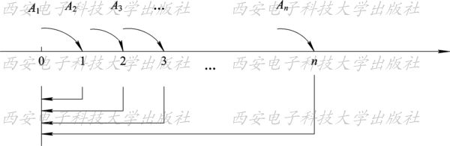
图2.8 现金流贴现示意图

Slide 62
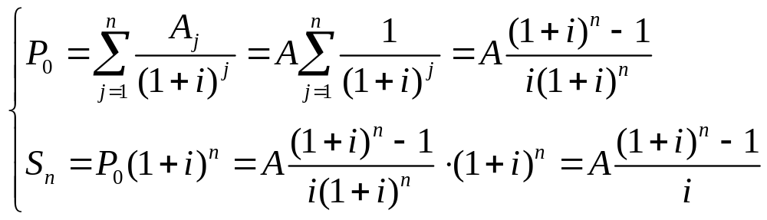
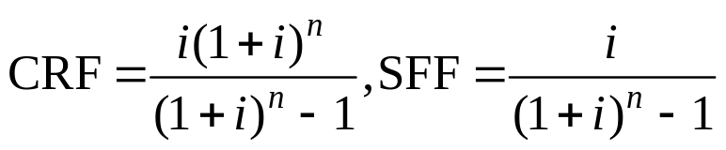
为方便(2.7)式与(2.8)式之计算，以下我们来讨论在三种不同状况下A_{k}与P₀、S_{n}之关系。
(1) 等额系列现金流，即A_{k}=A，k=1，2，…，n时，容易由(2.7)式与(2.8)式得到
(2.9)
若引入资金回收系数CRF与偿债基金系数SFF，并令
(2.10)

Slide 63
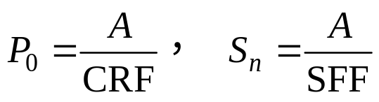
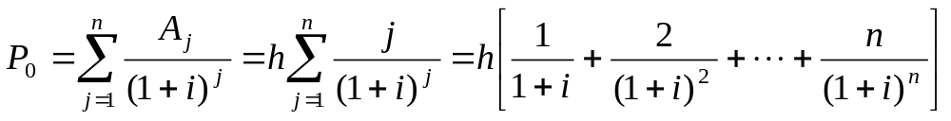
则将(2.10)式代入(2.9)式，应有
(2.11)
利用(2.10)式容易验证还有
CRF=i+SFF
(2) 等差系列现金流，即A_{j}=A_{j－1}+h，h>0，j=1，2，…，n，A₀=0时，注意到有A_{j}=A_{j－1}+h=A_{j－2}+2h=…=jh, 将其代入(2.7)式与(2.8)式，有
(2.12)

Slide 64
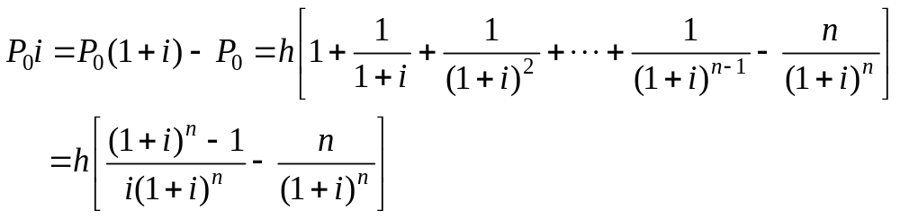
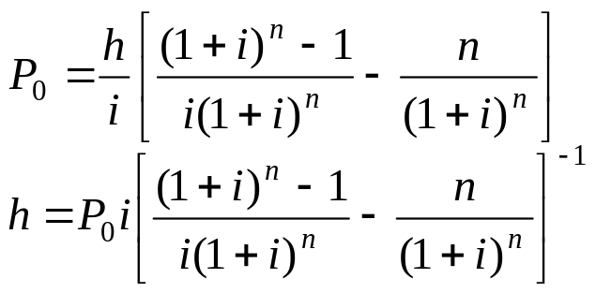
利用(2.12)式有
从而有

Slide 65
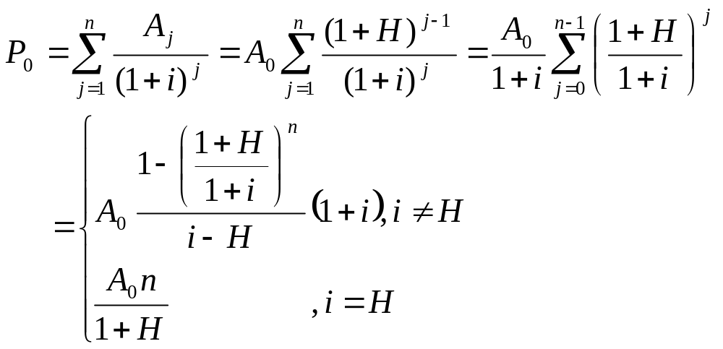
(3) 等比系列现金流，即A_{j}=A₀(1+H)^{j－1}，j=1，2，…，n时，利用(2.7)式与(2.8)式可得
［例2.3］ (1) 某IT企业欲向银行贷款1000万元，年利
率为6%，规定5年内等额偿还，求每年末企业应偿付的金额。

Slide 66
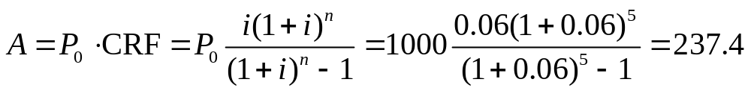
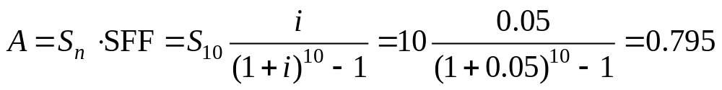
(2) 该企业拟向银行储存一定基金，以便在10年后能更新一台设备，若预计10年后该设备价格估计为10万元，试问在银行利率5%不变的情况下，该企业应向银行等额储存多少基金。
解 (1) 利用等额系列现金流贴现公式(2.11)并有i=6%，P₀=1000万元，n=5，则可得
万元
(2) 类似地，由式(2.11)及n=10，S₁₀=10，i=0.05，则有
万元

Slide 67
利用上述计算结果可得(1)问题的现金流量图如图2.9(a)所示，(2)问题的现金流量图如图2.9(b)所示。

Slide 68
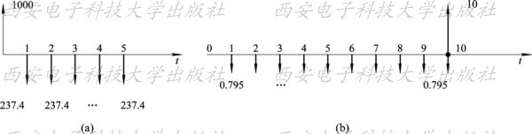
图2.9 例2.3现金流量图(现金单位: 万元)

Slide 69
2.3 招 标 与 投 标
软件的项目来源一般有如下三个方面：
(1) 国家、省自然科学基金，国家信息化工程(金关、金税、金盾、金财、金农、金水等工程)及国防科研基金申请获准的项目。此类项目的软件一般应在理论与方法上带有前瞻性，并具有国内先进与领先水平的特点。
(2) IT企业(或部门，如学校、研究所)自行筹资(或合资)，然后独立(或合作)完成设计与构建工作，最后将该软件项目推向市场，并寻求用户的购买。此类软件的特点一般是经过事前论证获知具有较大的市场需求的系统，如证券投资分析系统、物流管理信息系统、银行联机事务处理系统等。

Slide 70
(3) 通过其他企业或政府部门的招标，尔后经过投标竞争获取。此类软件项目的特点一般是应用性较强并带有较强的时间约束的软件，如电子政务系统、电子商务系统、网上净化系统、企业ERP系统等。本节将介绍第三类即有关软件招标与投标的有关内容。

Slide 71
2.3.1 招标/投标的特征与分类
招标与投标是一种有组织、有计划的商业贸易活动。通过招标与投标活动，组织方寻找合适的承包方(或买主)，而投标方则经竞争获取相应的工程项目(或资产)。招标与投标这一经济活动其适用范围十分广泛，凡是有形资产(如房屋、土地、珠宝、邮票、药品等)均可通过招标与投标来完成交易活动，而软件作为一种特殊的有形资产，采用招标与投标方式来寻求组织方与承包方的合作关系是一种常用的经济活动方式。

Slide 72
1. 招标与投标的特征
(1) 招标的组织性。有固定的招标组织人，有固定的招标场所，有固定的招标时间，有固定的招标规划或程序细则。
(2) 招、投标的公开性。招标机构一般通过各种途径(如网站、电视台、报刊、发送通知)作广泛通告来寻求有能力、有兴趣的承包商或供货商。
(3) 招、投标的一次性决定。即交易活动的主动权掌握在招标人手中，由招标机构对最后的众多投标商作出选择，而投标商没有讨价还价的权利。
(4) 招、投标的公平性。招标机构按照预先给定的招标规则，并本着公平竞争的原则来对中标人(中标单位)作出最后选择。

Slide 73
2. 招标的类型
1) 按公开程度和参加人数的限制条件分类
招标根据其公开程度与参加人数的限制条件可划分两种类型。
(1) 竞争性招标。又称公开性招标。即通过报刊、电视台、网站等公开宣传媒介刊登广告，对于前来投标的人数则不作限制。
(2) 有限招标。此类项目往往由于其项目本身的特殊性，如保密性(军用软件)或节约资金等原因，故只邀请有限的约定对象来参加招标，并且不采用公开的广告形式，而是直接采用给邀请对象发招标书的形式。

Slide 74
2) 按合同的条件分类
招标若按合同的条件来划分可分为三种类型。
(1) 自动条件招标。即以最低报价为先决条件并自动授予持最低报价的投标人中标，这是一种常用的招标方法。通常对技术含量较低的软件项目采用此法。
(2) 随机条件招标。即招标人在招标过程中可随意改变评判投标人的主要条件，如价格、技术水平、交货期、投标单位信用等，一般在比较复杂的大型工程项目(如中大型软件项目)中常采用此法。

Slide 75
(3) 谈判招标。即招标单位通过与各投标方分别进行谈判，并根据谈判的结果最终对中标单位作出选择。在此类招标中，投标人除了发出投标书外，还可在得知其他投标人的报价结果后再度通过谈判来修改投标有关内容。此类投标方式在项目进行国际招标时常采用。

Slide 76
2.3.2 招标的程序与方法
尽管招标的方式或类型不同，但通常的招标程序都是类似的，一般首先要经过招标前的准备工作，如成立招标机构、制订招标规则。其中，招标规则的内容有三项：招标程序、招标条件、招标书格式。在完成招标前的准备工作后，以下的招、投标活动通常包括招标方邀请承包商参加资格预审，颁发和提交资格预审文件，预审资格分析与选择入选投标者名单，询价文件准备，询价文件颁发，投资者考察现场，询价文件修订，投标者质疑解答，投标书提交和接收，开标，评标以及授予合同等12项内容，图2.10给出了常用的项目招、投标程序及其有关内容。其中需要说明的“考察现场”一项的需要是基于如下原因：

Slide 77
(1) 一些软件是为企业、政府部门的管理服务，因此只有了解企业、政府部门的现有业务流程细节，才能研究对其的流程重组与改进，这就需要进入现场进行考察。
(2) 某些软件对设备本身的环境有特殊要求，如舰、船及航空、航天用的软件，它对设备所占的空间区域、体积、重量以及温度、湿度、大气压力等均有特殊要求。因此为构建此类软件，有必要对现场进行考察，以尽可能掌握一些约束条件。

Slide 78
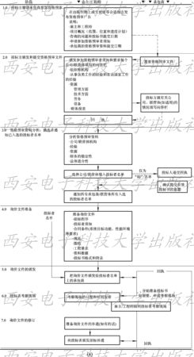
图2.10(a) 招标、投标程序流程图

Slide 79
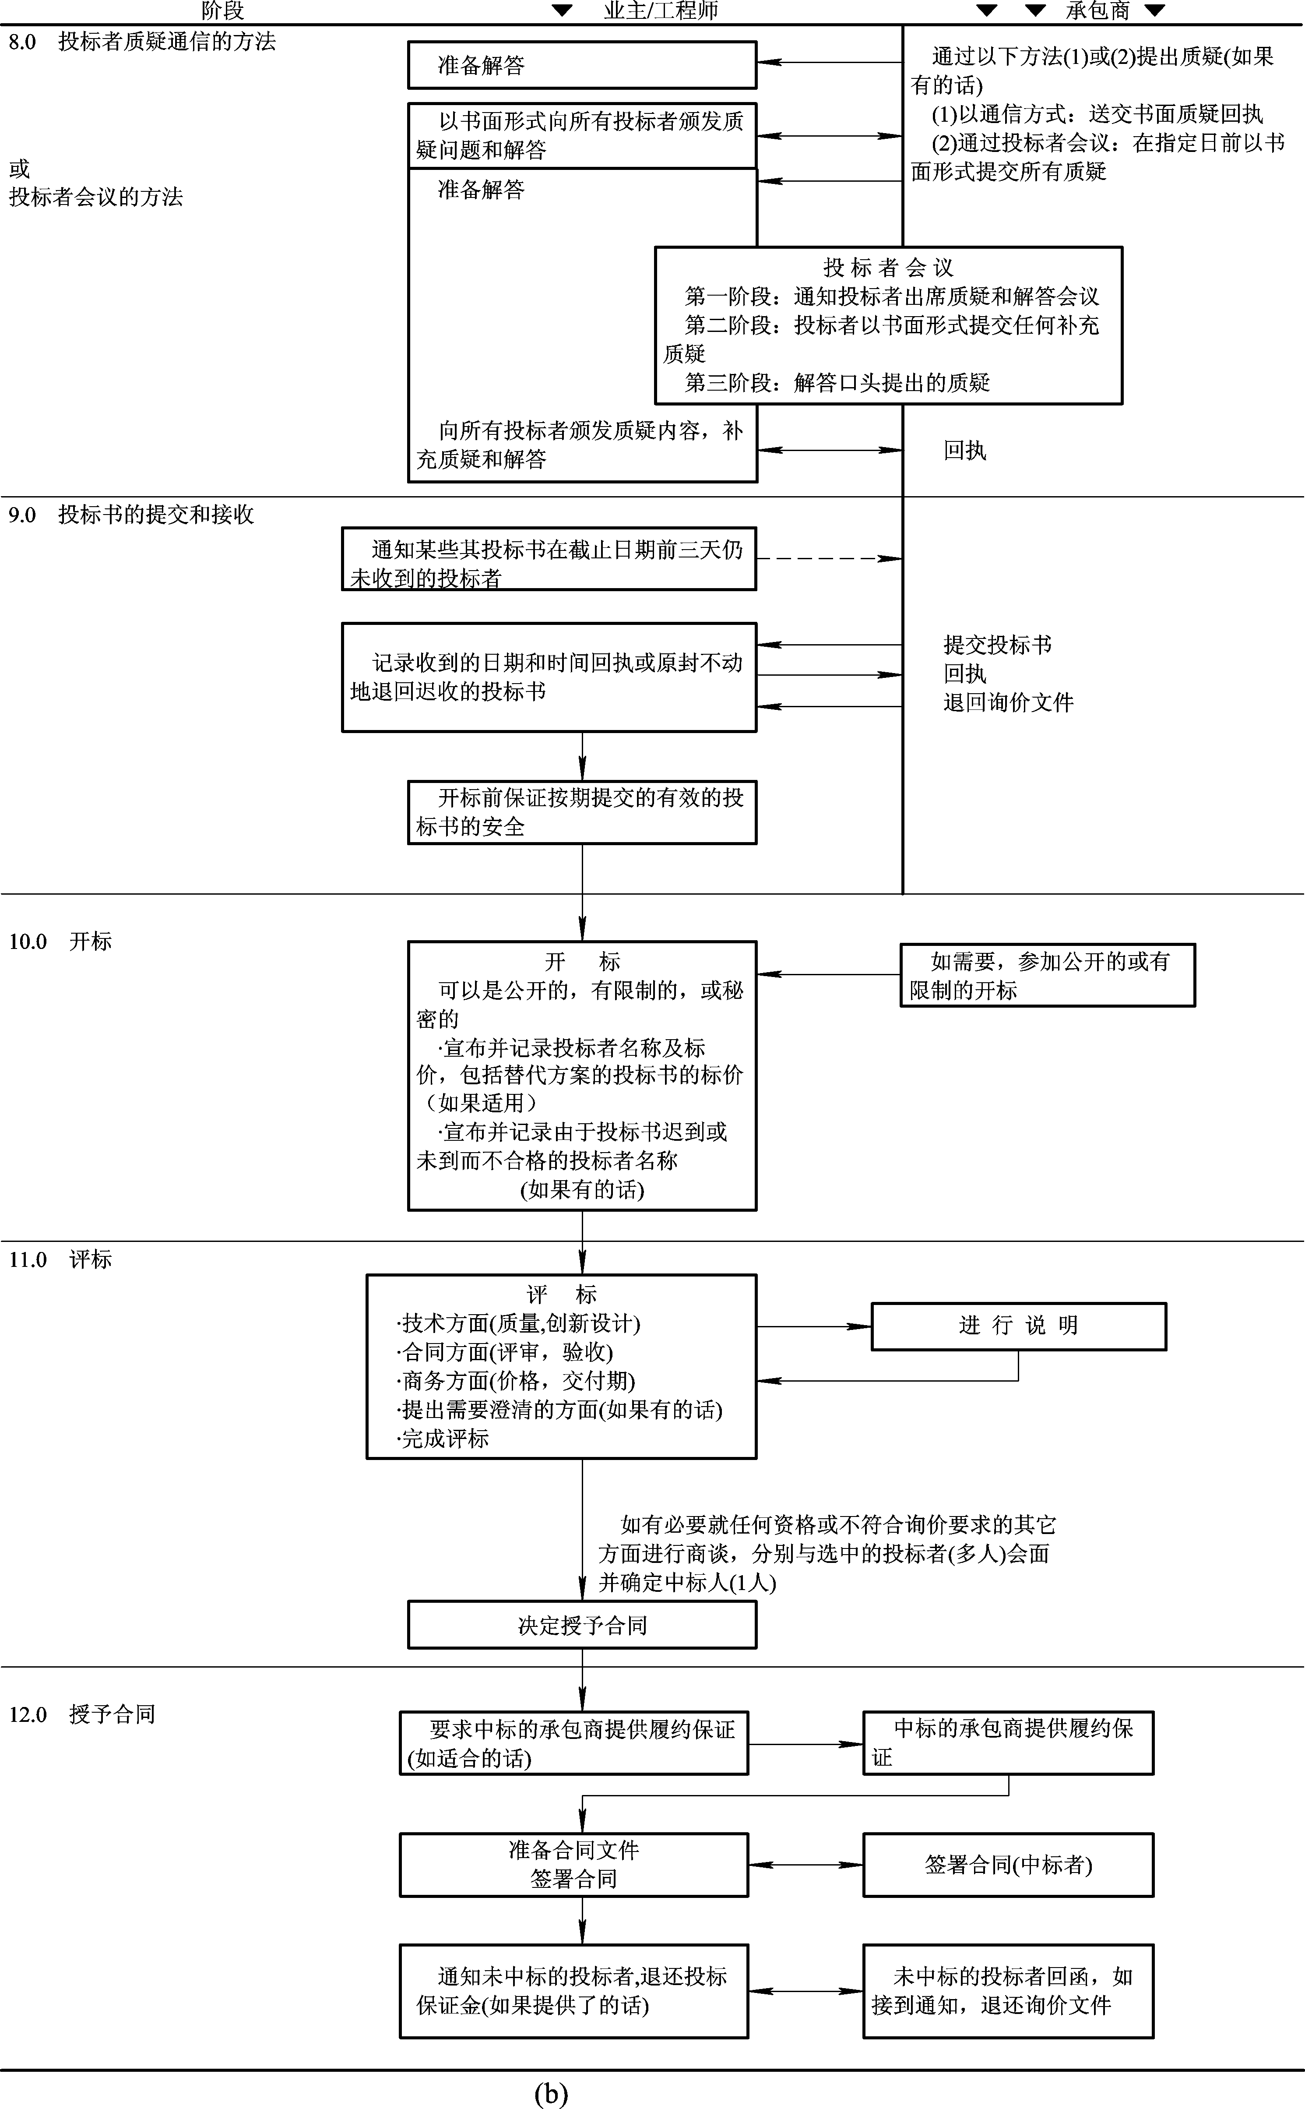
图2.10(b) 招标、投标程序流程图

Slide 80
(3) 某些软件将带有基础设施(已建成)，因此如何设计软件的各分、子系统，并在该基础设施内进行合理的布局就有必要考察现场。
(4) 某些软件如交通管理控制系统等，是针对某些地区及其路口实施控制的，因此实地了解这些交通道路的车流现状及其规律也是必要的。

Slide 81
2.3.3 投标过程及其策略
图2.11给出了投标方(承包商)实施投标过程的活动流程及其需作的有关准备工作。当有的软件项目规模较为庞大，由于人力、设备及时间的限制，主承包商一方往往难以独立完成，因此可联系一些分承包商进行分包。图2.11中的项目分包会议即为主承包商与分承包商在投标前的前期协商会议。图中虚线框的文件不形成传递文件(属内部文件)，实线框内的文件属上报文件(外部传递文件)。

Slide 82
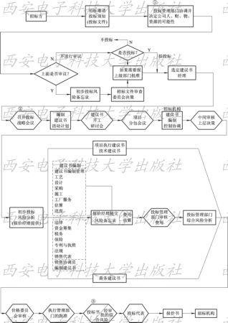
图2.11 承包商投标流程图

Slide 83
招标过程所涉及的内容虽然多达12项，但从投标方来看，其投标过程大致可分为三个阶段：Ⅰ投标前准备与申报资格预审；Ⅱ编标报价；Ⅲ评标答辨与谈判合同。投标方为力求在投标竞争中取胜，应在上述各阶段中注意如下策略。
1) 阶段Ⅰ
阶段Ⅰ中投标方(承包方)应迅速构成由技术设计人员、工程管理人员、市场营销人员、财务分析人员和设备采购人员组建的项目投标组，并着手收集投标信息和资料，研究招标的有关法规。其中投标的信息和资料应包括三个方面。
(1) 有关软件或NIS项目的技术、经济环境信息，设备与原材料的国内外市场供应及其报价。这些信息显然是投标成本分析的基础。

Slide 84
(2) 投标方企业内部资料，包括企业(部门)软件或NIS研制经历、技术水平、信息资源(计算机通信设施，软件工具等)拥有量、资金与财务状况、履约能力、企业管理人员经历及各种证明文件。这些资料的准备将用于招标资格审查。
(3) 竞争对手资料，包括有可能参与投标竞争的企业各单位及有关资料，如这些企业的投标经历、中标次数、技术、质量、财务状况及履约能力与知名度。显然，这些资料的准备将为在评标答辨与谈判中出奇制胜及作出有效的决策打下基础；研究招标法规包括仔细研究招标文件及有关的招标合同法、税法、劳动法、公司法、代理制度法规及各国采购法。一些NIS基于其系统的功能需求，往往需要进口一些先进国家的信息设备，此时仔细研究相关国家的采购法将十分重要。

Slide 85
2) 阶段Ⅱ
在阶段Ⅱ中，投标项目组的核心工作是按照投标文件要求编制标书，投标方要通过标书中的有关内容来体现其本身的价格优势、技术及管理水平、财务与物资实力，以便与其他投标方竞争。编标报价是整个投标过程的核心，而标价则有可能是决定投标方能否中标的关键。

Slide 86
3) 阶段Ⅲ
在阶段Ⅲ中，招标方将对投标方递交的标书中不清楚的地方进行质疑，并对有关的投标条件进行谈判，而投标方将利用各种公开和不公开的渠道陈述自身的实力与信誉，适当地降低报价以利用本身的优势及竞争对手的弱点来击败对手，获取合同，同时又利用与招标方谈判合同细节时在不违反合同基本条款和标书文件规定的基础上，尽力争取一些有利于投标方的条件。

Slide 87
2.3.4 软件项目标书案例
软件项目标书的内容包括两大部分。第一部分是投标方有关文件，包括投标方(企业或部门)从事软件项目的研究经历(合同书、鉴定、评审意见书、获奖证明、市场销售量、相关部门的效益评价书等)；技术水平(通信系统、计算机软、硬件分析设计、测试人才数量、职称、从事研究经历等)，信息资源拥有量，资金与财务状况的银行、会计、审计部门
证明文件，企业管理人员经历及履约能力证明文件等。第二部分是软件项目技术设计文件。

Slide 88
表2.3给出了一个应用案例——ERP设计目录，其中，ERP是企业资源计划(Enterprise Resources Planning)的简称，它是在企业管理信息系统MIS、物料需求计划MRP、制造资源规划MRPⅡ基础上发展起来的面向供应链管理(Supply Chain Management)思想的一种新型NIS。目前国内的很多先进企业均已完成或正在实施其ERP规划。基于国外虽已有不少已开发的国外ERP软件进入我国，然而由于我国的国情与欧美诸国有很多不同之处，因而研究与开发适合我国国情的ERP系统是有其重要意义的，同时也有其巨大的市场需求。

Slide 89
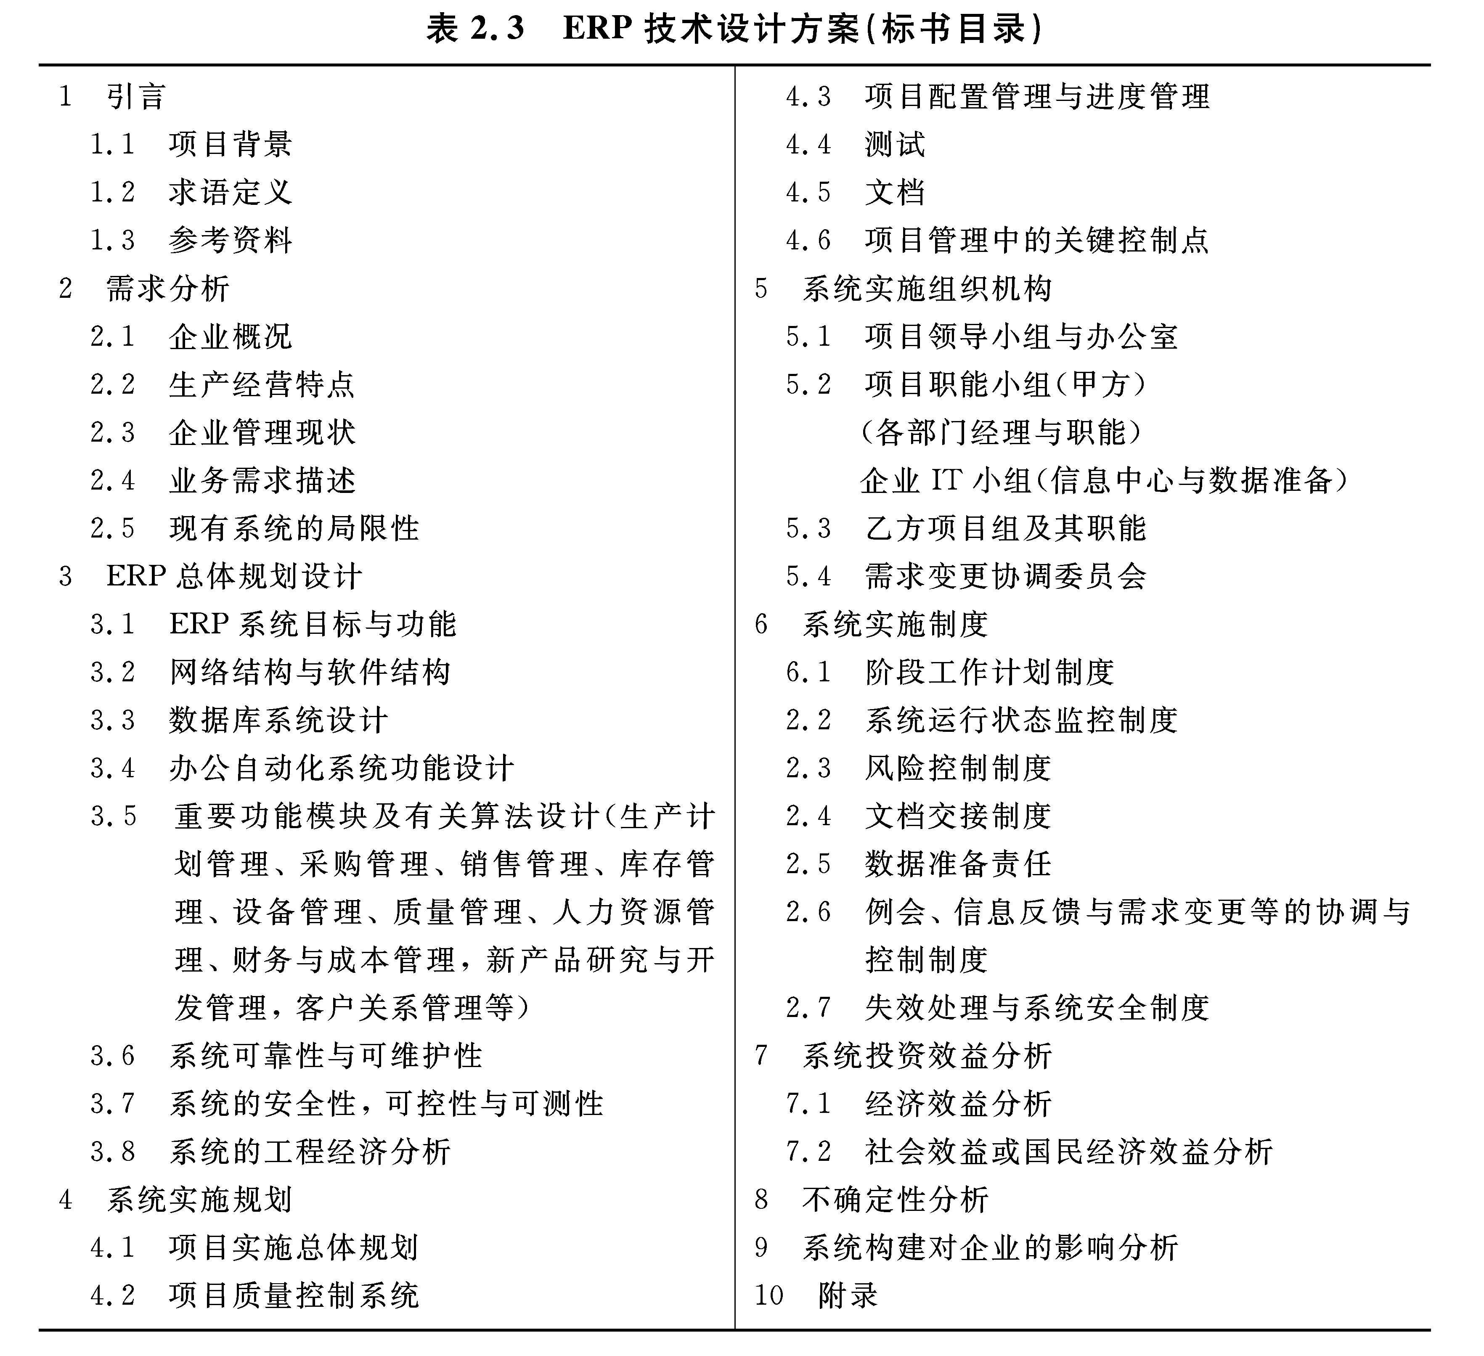

Slide 90
2.4 项目评价与决策方法
在软件企业的生产与经营过程中会遇到系统评价与决策问题，如在软件项目的规划、设计、编码与测试过程中不同技术经济方案的比较、评价与选择问题，在软件外包时对合作伙伴单位的比较评价与选择问题，在建立开发平台中的硬件(服务器、测试设备、传感器等)设备选型与采购问题，企业为建立高素质人才队伍时对高层次人才的比较与选择问题等。解决上述问题的理论与方法构成了软件工程经济学的重要内容之一。

Slide 91
上述系统评价与决策问题从本质上来看是一种多属性评价与决策问题。例如，各种开发方案在成本耗费、进度与工期、产出与效益、质量与可靠性等多种属性度量指标上往往各有所长，同时又各有所短，在系统设备选型如服务器的市场采购中，不同计算机在功能与性能、价格、运算速度、存储空间等属性指标上同样具有上述特性。因此，如何科学地、系统地对这些不同的方案与计算机作出正确的综合评价或优劣排序，对于系统决策是十分重要的。

Slide 92
解决上述问题的一般做法是顺序解决如下五个问题：
(1) 确定评价主题(单位或个人)；
(2) 确定评价对象(某个软件项目的不同设计方案或技术经济方案、外包选择的不同合作伙伴单位等)并分别以A₁，A₂，…，A_{m}表示；
(3) 建立如图2.12所示的评价指标体系结构。其中，每个评价指标X_{j}都从不同侧面来刻画软件项目技术经济的权重系数，j=1，2，…，n。

Slide 93
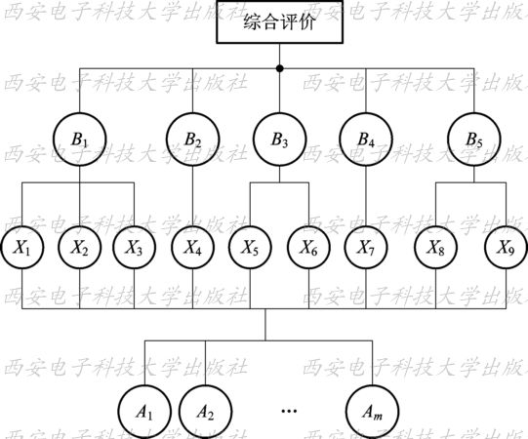
图2.12 综合评价指标层次结构图

Slide 94
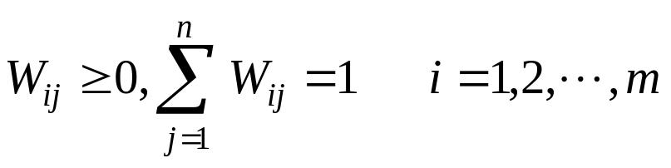
(4) 确定每个指标X_{j}的权重系数，j=1，2，…，n。其中，权重表示各个指标之间的相对重要性的度量。
W_{ij}表示第i种技术经济方案对指标X_{j}的对应权重系数，并有

Slide 95
(5) 建立综合评价模型。目前见到的综合评价模型有: 基于线性加权和的综合评价模型，基于模糊数学的综合评价模型，基于灰色系统的综合评价模型，基于神经网络的综合评价模型，协商评价模型，基于语义的综合评价模型，动态综合评价模型，立体综合评价模型，等等。其中，权重系数的确定常采用Delphi法、二分比较法、六分比较法、九分比较法(即AHP法)等。限于篇幅，以下介绍基于线性加权和的综合评价模型中的一种关联矩阵法、层次分析法(AHP法)和基于模糊数学的综合评价模型中的一种：模糊综合评判法。此外，考虑到采用不同的综合评价模型，会得到不同的求解结果，故本节最后还介绍这种不同求解结果的集结方法。

Slide 96
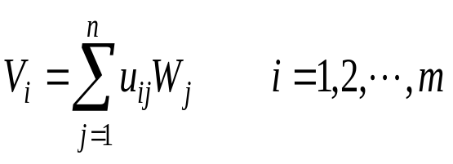
2.4.1 关联矩阵法
关联矩阵法本质是一种权系数确定采用二分比较法而综合评价采用线性加权和的一种综合评价模型。该模型体M={A，X，W，U}，其中，A={A₁，A₂，…，A_{m}}为方案集，X={X₁，X₂，…，X_{n}}为指标集，W={W₁，W₂，…，W_{n}}为权重集，W_{j}为指标X_{j}对应的权重系数，U=(u_{ij})为价值矩阵，u_{ij}表示方案A_{i}关于X_{j}的价值量。V=(V₁，V₂，…，V_{n})为综合价值向量，V_{j}为方案A_{j}对应的综合价值量。
(2.13)

Slide 97
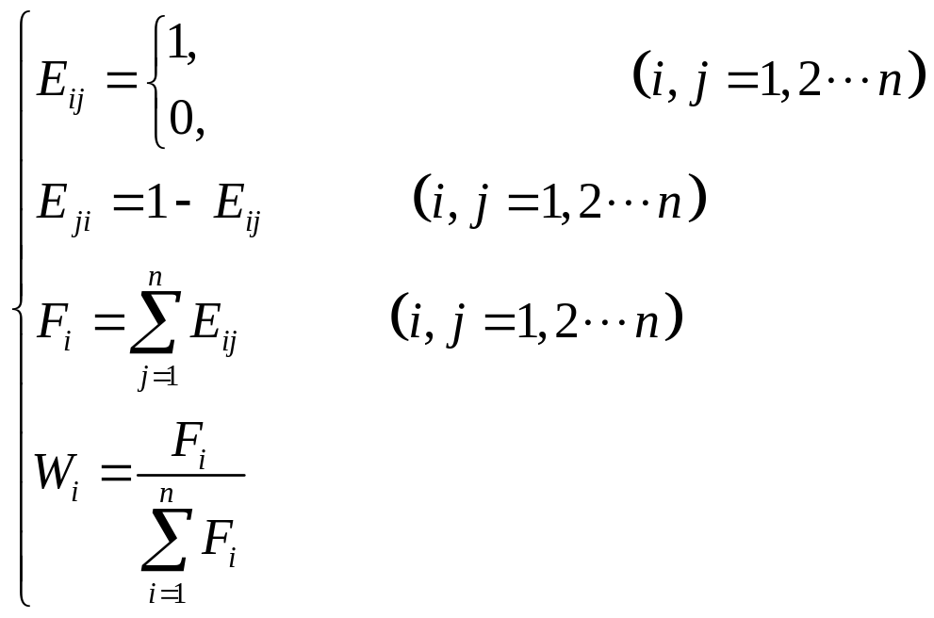
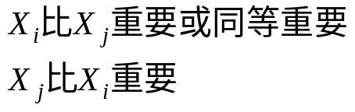
1. 权重系数的确定
权重系数的确定采用二分比较法。所谓“二分比较”，意指各指标重要性的相互比较采用二分法：重要或不重要，即引入布尔变量E_{ij}来度量指标X_{i}与X_{j}相比较的重要性，并有如下权重算法:
(2.14)

Slide 98
2. 综合评价求解
利用关联矩阵法作综合评价的求解流程见图2.13。图中，权重系数计算采用(2.14)式，价值矩阵的确定采用等级分法或二二比较法(如二分比较法、六分比较法或九分比较法)，综合价值量V的计算采用(2.13)式，方案排序可根据各方案综合价值量V₁，V₂，…，V_{n}的相对大小比较来决定。

Slide 99
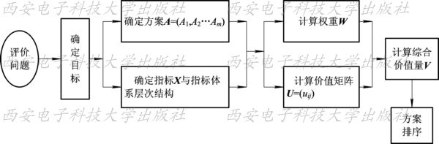
图2.13 综合评价求解流程

Slide 100
利用等级分法确定价值矩阵U的步骤为：
(1) 确定各指标属性比较的等级数k，常用的等级分三级、四级、五级、七级、九级、十级。相应的等级分可设为1、2、……、k中的任何一值。
(2) 给出各指标处于各等级时其指标属性的度量范畴，从而构成一个等级分表。
(3) 每个方案根据等级分表给出其各指标的等级分u_{ij}。
采用等级分法的优点在于使具有不同量纲的指标具有可比性，同时又能使一些定性指标转化为定量指标，从而使相互比较成为可能。以下通过案例来说明方法的求解过程。

Slide 101
［例2.4］ 软件公司根据市场需求拟开发一种通信管理与控制软件，并经过研究给出了三种设计方案A₁、A₂、A₃。试对这三种方案作系统评价并作排序。
解 根据前述介绍的系统综合评价求解思路如下：
(1) 评价主体为项目经理；
(2) 评价对象为设计方案A₁、A₂、A₃；
(3) 确定评价指标为：成本(X₁)、功能与性能(X₂)、规模与研发难度(X₃)、投资利润率(X₄)；
(4) 采用二分比较法给出各指标的重要性权值见表2.4。表中E_{ij}、F_{i}与W_{i}计算采用(2.14)式；

Slide 102
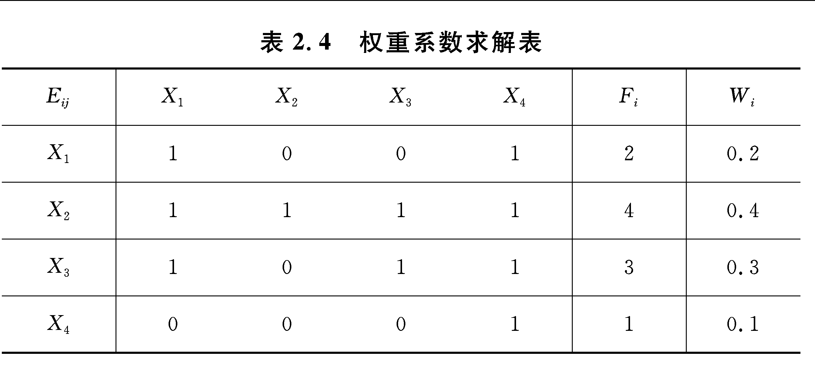

Slide 103

(5) 经研究给出了这四个评价指标的五等级的等级分表见表2.5。根据各设计方案的技术经济特性的优劣，从表2.5中可分别获得其价值矩阵的各分量u_{ij}数值见表2.6。利用(2.1
3)式可求得三个设计方案的综合价值量V₁=3，V₂=3.3，V₃=2.4。注意到有V₂>V₁>V₃，故方案排序为A₂ A₁ A₃。

Slide 104
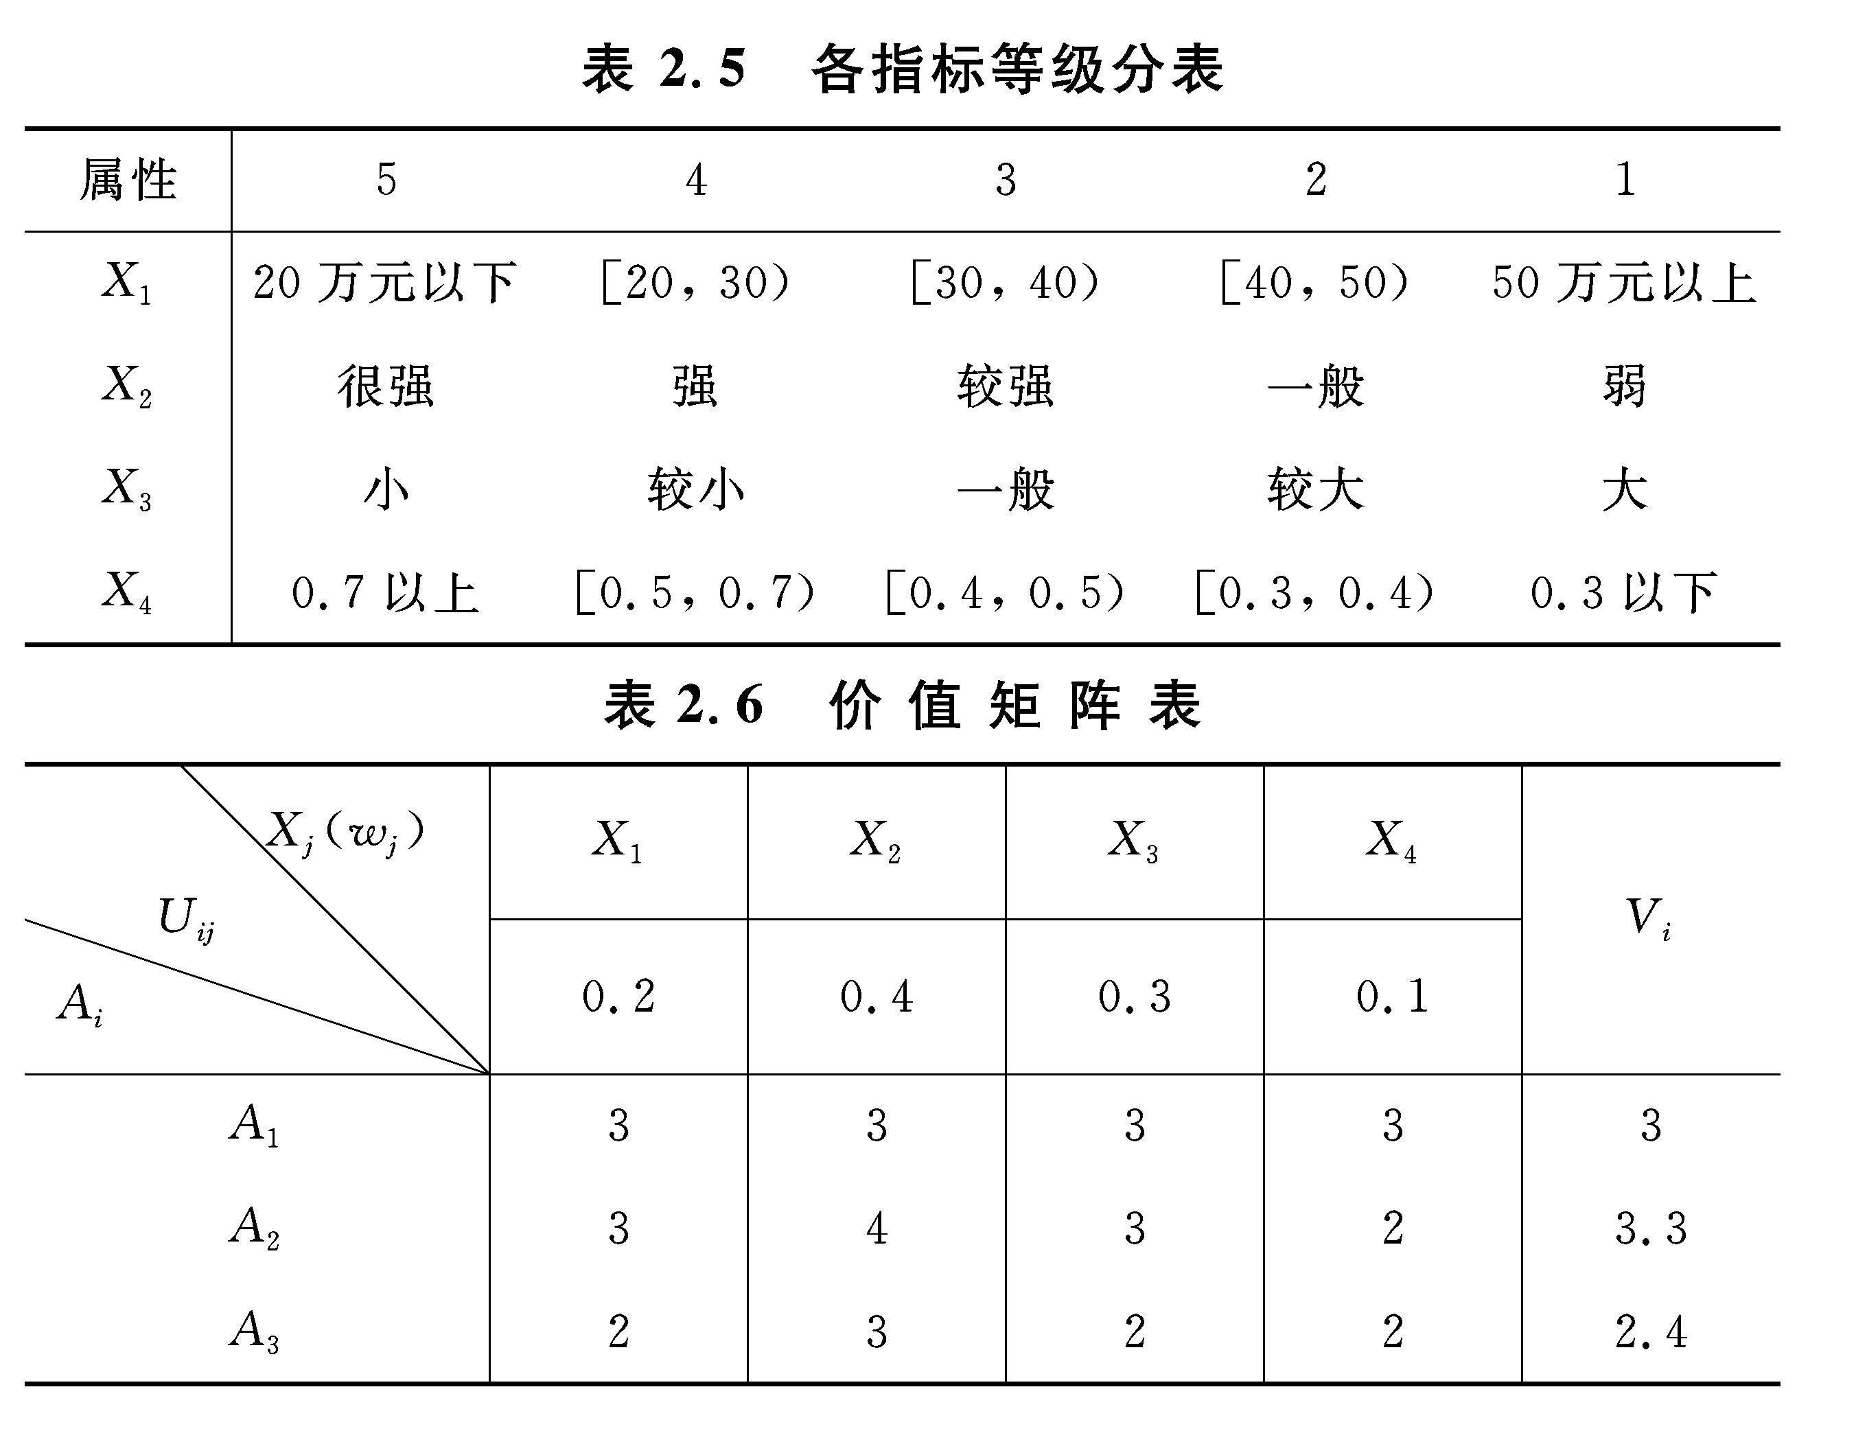

Slide 105
2.4.2 层次分析法
层次分析法(Analytic Hierachy process，AHP)是目前较为常用的综合评价方法。层次分析法与关联矩阵法的综合评价求解思想类似，均是通过对各评价指标的两两比较并经过数学处理来得到各指标的相对重要性权重系数，从而为支持多属性决策奠定基础。然而这两种方法也有以下不同之处：
(1) 关联矩阵法在作各属性指标的两两比较时未考虑指标两两比较的前后一致性问题，因而数学处理虽然简单，但不够严密，而层次分析法则考虑了两两比较的前后一致性问题，并建立起较为系统、严密的数学理论。

Slide 106
(2) 关联矩阵法作两两比较时采用了简单的二分度量(0或1)，而层次分析法作两两比较时给出的是九分度量(1，2，3，…，9)，从而使相对重要性差异的刻画更为细微。
(3) 关联矩阵法要求指标体系的层次结构较为简单(目标层、准则层、方案层，共三层)，而层次分析法则允许指标体系构成多于三层的多级递阶层次结构，从而对各指标的层次关联刻画更为细微。

Slide 107
层次分析法是美国匹兹堡大学教授T.L.Saaty在研究美国防部《应急计划》(1971年)、美某州电力分配问题(1972年)及苏丹运输问题(1973年)等项目决策中所取得的成果。以后于1977年在第一届国际数学建模学术会议上发表论文《无结构决策问题的建模——层次分析法》，继而Saaty又于1980年在McGraw[CD*2]Hill Conpany出版了其论著《Analytic Hierachy process》，全面论述了层次分析法的数学基础、原理与应用，从而引起了人们的兴趣与注意，并逐步在经济管理、企业管理、科技管理、工程设计等领域取得了广泛的应用。以下介绍层次分析法的有关内容。

Slide 108
1. 层次分析法及其求解流程
层次分析法求解流程如图2.14所示。
运用层次分析法作系统综合评价需要如下基本要素：
A={A₁，A₂，…，A_{m}}，即待评方案集;
X={X₁，X₂，…，X_{n}}，即评价属性指标集；
W=(W₁,W₂,…,W_{n}), 即各指标的相对重要性权重向量；
B=(b_{ij})，即n阶正互反矩阵，称为比较判断矩阵。所谓正互反矩阵，是指满足条件b_{ij}>0，b_{ij}=1/b_{ji}，i，j=1,2,…,n。比较判断矩阵的分量b_{ij}是指标X_{i}与X_{j}相比较的相对重要性标度。一般采用1~9及其倒数的标度方法，它反映了人们对各指标相对重要性的认识。

Slide 109
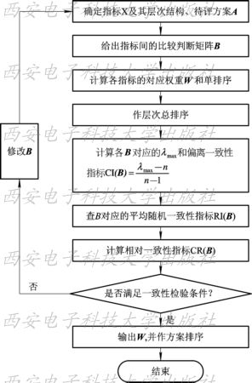
图2.14 层次分析法求解流程

Slide 110

在以上一层次某要素为准则的条件下，具体的标度取值规则如下：
1，本层次X_{i}与X_{j}相比，具有同等重要性
3，本层次X_{i}与X_{j}相比，X_{i}比X_{j}稍微重要
5，本层次X_{i}与X_{j}相比， X_{i}比X_{j}明显重要
7，本层次X_{i}与X_{j}相比， X_{i}比X_{j}重要
9，本层次X_{i}与X_{j}相比， X_{i}比X_{j}极端重要
(2.15)
b_{ij}也可取上述各数的中间值2，4，6，8及各数的倒数1/3，1/5，1/7，1/9等。由b_{ij}的上述取值规则可知，层次分析法的两两比较相对重要性标度采用9个等级或九分法的形式。类似于关联矩阵法中采用的两个等级的E_{ij}。

Slide 111
注意到层次分析法中的指标体系具有如图2.12所示的层次结构，除目标层和方案层外，准则层允许有多个层次，以便深入刻画各指标间的层次从属(支配)关系。因此在一系列的评价指标间，每一个上层指标(含目标)与其可支配的相邻下层指标(含方案)可组成一个两两比较判断的矩阵，并作一次层次单排序和一致性检验。由于这样的比较判断阵有多个，例如，B₁，B₂，…，B_{m}，则只有当这m个比较判断阵均通过一致性检验后，方可作层次总排序并输出。这里需要说明的是，单排序是指同一层次各相关指标以其相邻上一层次的某从属指标为准则的相对重要性标度的求解，而总排序则指最底层各指标以最高层目标为准则的相对重要性标度求解，而后者显然是我们作系统评价时待求的主要目标。

Slide 112
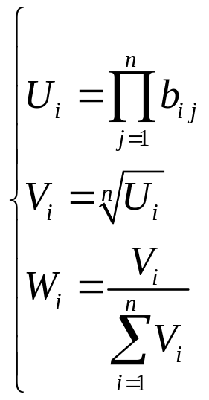
2. 排序算法
所谓排序算法，是指根据各相关指标的比较判断矩阵求解各指标的相对重要性标度的计算方法。目前这样的排序算法有很多，如特征向量法(EVM)、对数最小二乘法(LLAM)、
最小二乘法(LSM)、广义特征根法(GEM)、改进梯度特征向量法(IGEM)、最小偏差法(LDM)等。有关上述各算法及其比较可详见作者文献［19］。以下仅介绍特征向量法的计算方法：
(2.16)

Slide 113
［例2.5］ 设有B₁和B₂两个比较判断矩阵(详见表2.7
和2.8)，求它们对应的权重向量。
解 利用算法(2.16)式，B₁的单排序求解过程见表2.7，B₂的单排序求解过程见表2.8，从而有
W(B₁)=(0.637，0.258，0.105)^{T}
W(B₂)=(0.60，0.35，0.05)^{T}

Slide 114
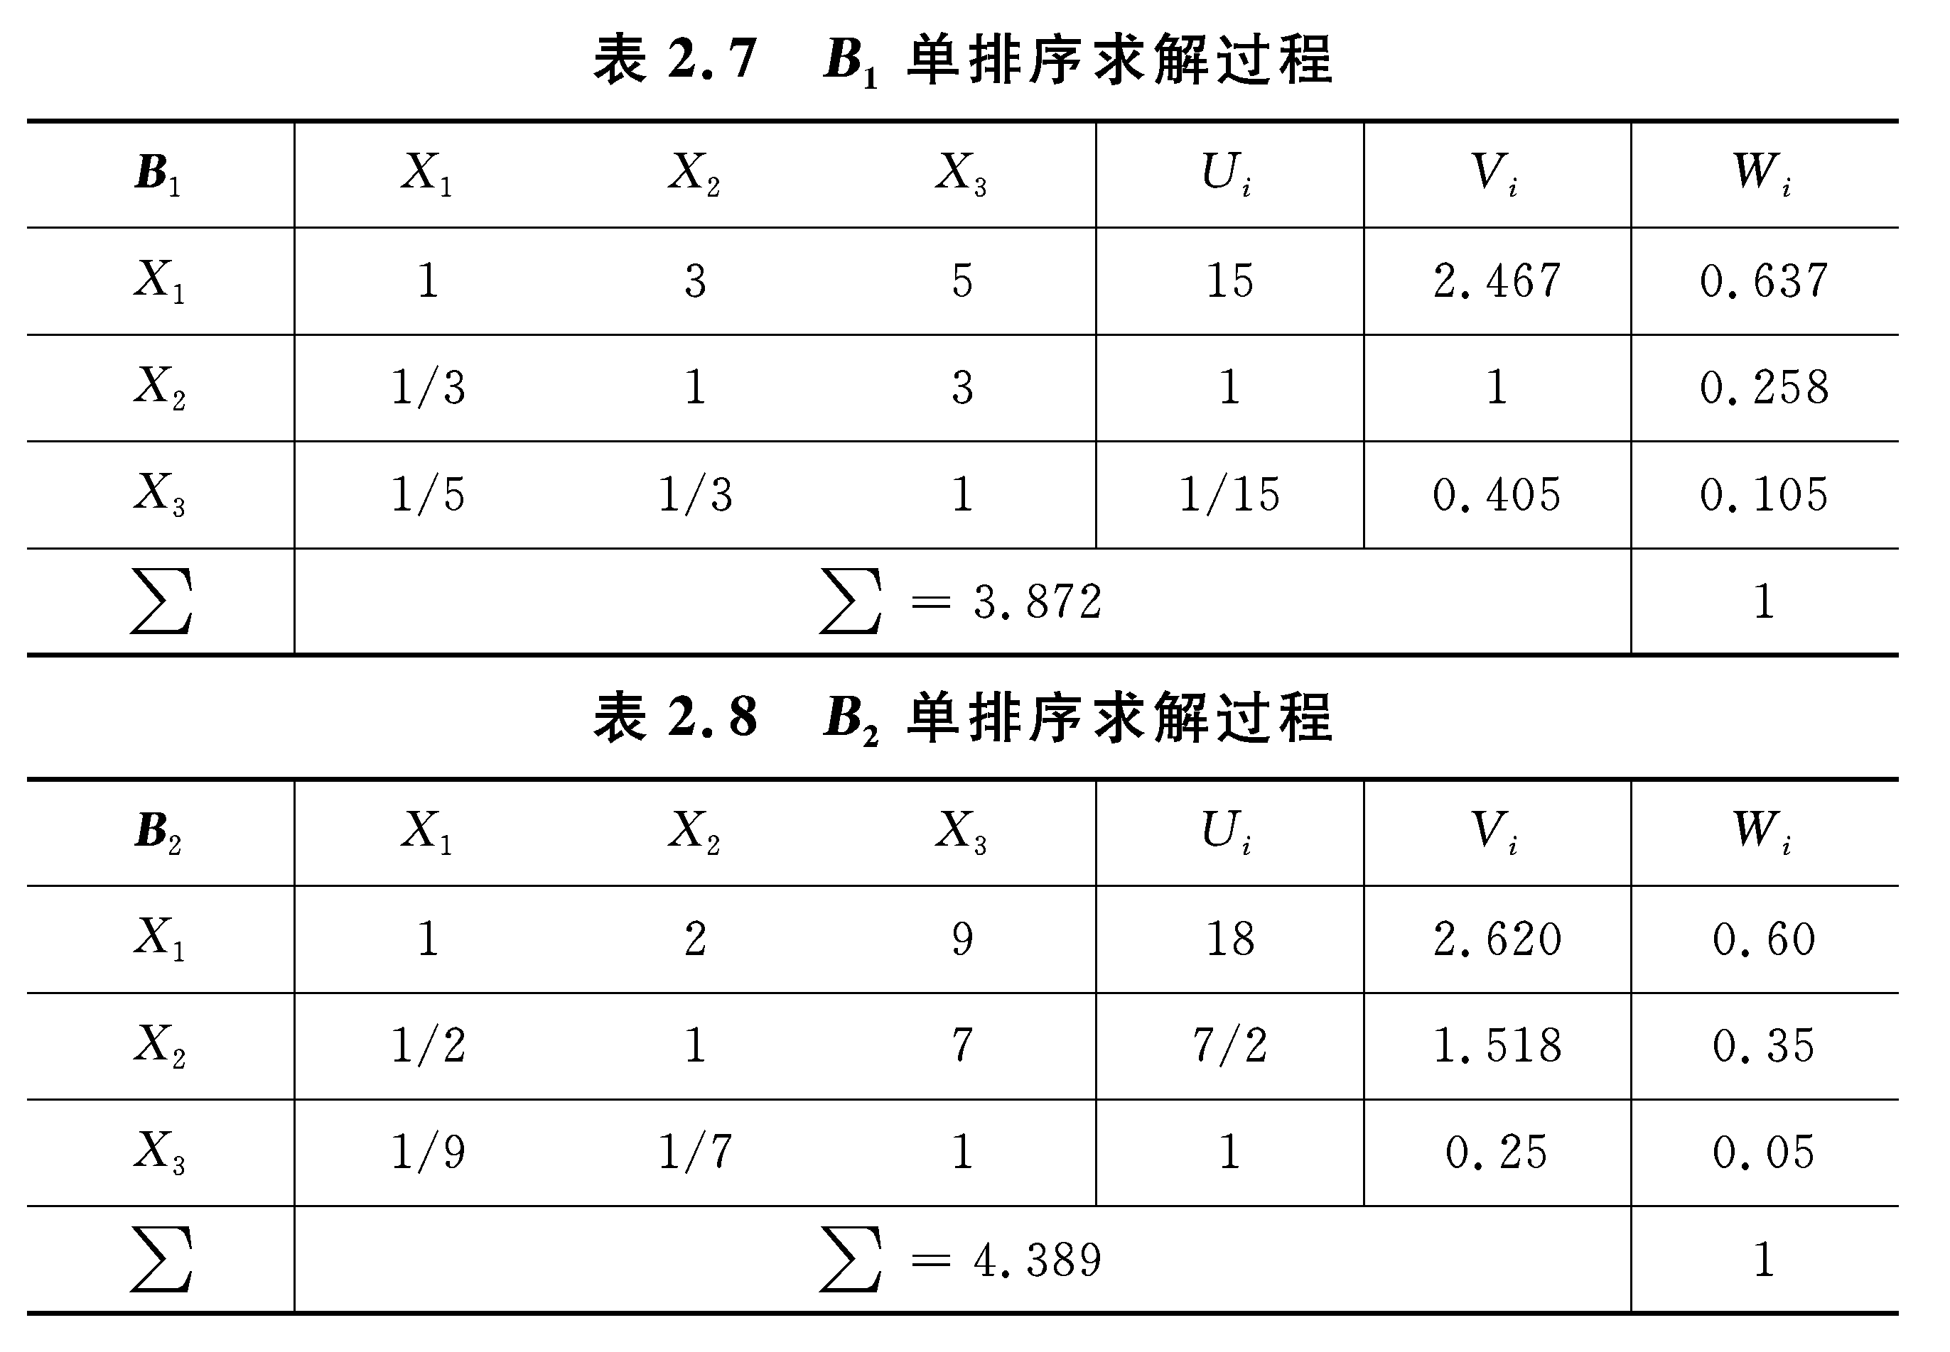

Slide 115
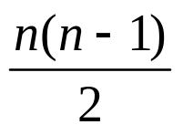
3. 一致性检验
一致性检验方法有相对比较法、统计检验法、K因子检验法等，可详见参考文献［20］。以下介绍相对比较法的有关内容。在对n个同层指标作两两比较时，共需作 次比较，由于人们在作这一系列两两比较的主观判断中往往不可能采用同一标准(尺度)，从而会出现前、后比较的不一致现象，当B的这种偏离一致性的累加效应较大时，将会影响相对重要性标度W的真实性。为了避免上述情况的出现，Satty建议引入下述三个指标并作一致性检验的办法来解决上述问题。

Slide 116
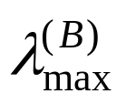
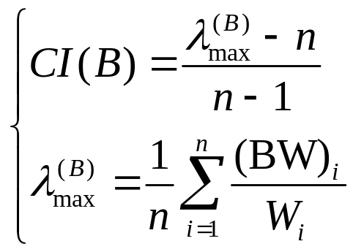
(1) CI(B)称为偏离一致性指标，它可用来表征作两两比较时B偏离一致性的累加总效应。经过理论分析，CI(B)可由下式计算，且下式中的W由(2.16)式计算，其中 为B对应的最大特征根。
(2.17)
(2) RI(B)称为平均随机一致性指标，它表示一个n阶正互反矩阵B，其中出现不一致性的平均累计总效应。一般而言，B的阶数愈大，B出现的不一致性累计总效应也愈大。Satty通过计算机模拟给出了不同阶数n时的RI(B)，见表2.9。

Slide 117
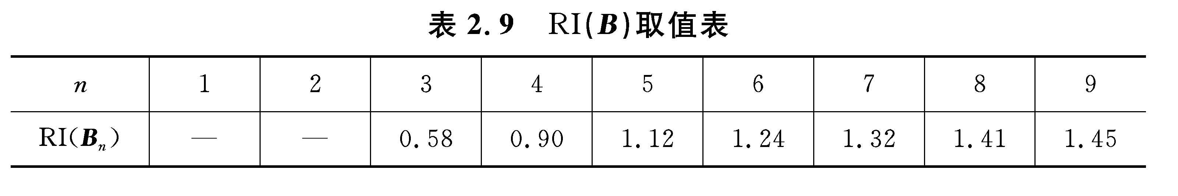

Slide 118
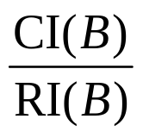


(3) CR(B)= 称为不一致性指标，若有CR(B)<0.1, 则称该层次单排序具有满意一致性,否则,需对B作重新调整。
［例2.6］对表2.7与表2.8所示的比较判断矩阵B₁与B₂作一致性检验。
解 由表2.7知

Slide 119




由表2.8知
由(2.17)式知有

Slide 120




观察上述B₁与B₂一致性指标可知，B₁与B₂均通过了一致性检验。从而有理由相信，由此获得的W(B₁)与W(B₂)，其单排序是可靠的。

Slide 121
4. 案例
[例2.7] 软件企业为今后的软件开发工作的需要，欲在市场上选购一台计算机。今从市场调查得知有三种型号的计算机A₁、A₂、A₃可供选择。它们在价格、性能(存储空间、网络通信)和软件等方面均有不同差异。试利用层次分析法建立该设备选型问题的决策模型，并作相应的排序求解。
解 该决策模型设为D={X，W，B，A}，其中指标体系为B₁(价格)、B₂(性能)、B₂₁(存储空间)、B₂₂(网络通信)、B₃(软件)。这些指标的层次结构图见图2.15。各指标的相对重要性权值分别为W₁、W₂、W₂₁、W₂₂、W₃，方案集A={A₁，A₂，A₃}，分别表示待购的三种型号计算机。

Slide 122

图2.15 设备选型的指标体系层次结构图

Slide 123
为对A₁、A₂、A₃作方案排序，需建立判断矩阵D/B、B₂/B、B₁/A、B₂₁/A、B₂₂/A、B₃/A，共六个比较判断矩阵，具体详见表2.10，其中符号B₁/A表示以B₁为准则的下层A元素的比较判断矩阵，其他符号同理。
运用(2.16)式可求得各比较判断阵所对应的相对重要性权向量，可详见表2.10。各比较判断阵的一致性检验量可见表2.11，表中λ_{max}与CI的计算采用(2.17)式算法。

Slide 124


Slide 125


Slide 126

注意到B₂₁和B₂₂相对于B₂的权重为0.75和0.25，而B₂相对于D的权重为0.258，故B₂₁相对于D的权重为0.75×0.258= 0.194。同样，B₂₂相对于D的权重为0.25×0.258=0.064。 表2.10给出了各层次相关元素的层次单排序，在此基础上可建立表2.12的层次总排序表，表中第2行为第1行对应各元素的权重，表中第2列为A₁A₂A₃相对B₁的权重(可详见表2.10 B₁/A阵)，表中第3列为A₁A₂A₃相对于B₂₁的权重(详可见表2.10B₂₁/A阵)，表2.12第4、5列数据同样可见表2.10的B₂₂/_{A}阵和B₃/A阵。若设表2.12中间矩阵为A=(a_{ij})，则层次总排序的权重W_{i}可用下式计算:
(2.18)

Slide 127


其中
W₁=0.037×0.105+0.194×0.60+0.064×0.58+0.105×0.735=0.297
W₂=0.037×0.637+0.194×0.35+0.064×0.11+0.105×0.207=0.502
W₃=0.037×0.258+0.194×0.05+0.064×0.31+0.105×0.058=0.201
由此可知有方案排序

Slide 128
2.4.3 模糊综合评判法
人们在对客观世界的各种问题的研究与系统求解中，精确性一直是人们追求的目标。然而，随着问题研究的深入，人们又发现，随着待研究的问题(系统)的复杂性增大，系统求解的精确性必将降低，这种系统复杂性与系统求解精确性的负相关关系给一些较为复杂的社会、经济问题和工程技术问题的研究带来了困难。为了弥补这样的以精确性为目标的数学的不足，一种基于“不精确描述”的定量表示方法——模糊数学诞生了。1965年，美国加利福尼亚大学教授查德(L.A.Zadeh)发表了《模糊集合》的论文，首次提出了模糊性问题，并给出了模糊概念的定量表示法，模糊数学(Fuggy Mathematics)从此产生了。随着模糊数学在计算机科学的一些研究问题上得到成功的应用，从而引起了人们的兴趣与注意。目前，模糊数学除了在图像识别、人工智能、自动控制、信息检索、机器人、故障诊断等领域得到重要的应用外，还在系统工程和管理科学上也得到广泛的应用，对各类系统或系统方案的综合评价就是其中的成功应用之一。以下介绍基于模糊数学的一种综合评价方法——模糊综合评判法的基本概念、原理、方法与应用。

Slide 129
1. 基本概念与算法
所谓模糊现象, 是指人们对事物认识上的一种边界不清晰、含义不确切的一种现象。这种认识上的边界不清晰现象并非是人们的主观认识上的偏差所造成的, 而是一种客观存在的自然属性。例如, 人们常说的高、矮, 胖、瘦，青年人、中年人、老年人等。这种认识上的模糊现象在软件开发与软件企业管理中也随处可见, 表2.13列出了在软件工程管理和软件项目开发过程中的一些模糊性问题或模糊现象的几个例子。需要指出的是, 这样众多的模糊现象的存在并非坏事, 它为人们运用模糊数学的原理来解决各种工程技术问题与社会、经济问题提供了“土壤”。以下首先介绍模糊综合评判法中因素论域、隶属等级、因素论域与隶属等级的关系矩阵。

Slide 130


Slide 131

(1) 待评对象(A₁，A₂，…，A_{n})与评价主体。其内涵与前相同。
(2) 待评对象的因素论域(即指标体系)X={X₁,X₂,…,X_{n}}与权重W=(W₁,W₂,W₃)。W_{i}≥0，i=1，2，…，n, W_{i}=1。
(3) 待评对象的隶属等级U=(U₁，U₂，…，U_{l})。它表示每一个指标X_{j}的等级划分，例如软件质量可分为高、中、
低三个等级，也可分为优、良、中、差四个等级。根据人的分辨能力，一般有3≤l≤9；待评对象的隶属等级分F=(F₁，F₂，…，F_{l})，常采用1≤F_{j}≤100，j=1，2，…，l。

Slide 132


(4) 待评对象的因素论域与隶属等级的关系矩阵 ，即
上述各要素的关联可用表2.14来表述。表2.14中的各变量含义如下：
r_{ij}(k)表示方案A_{k}对指标X_{i}属于等级u_{j}的隶属度，k=1，2，…，m；i=1，2，…，n；j=1，2，…，l;
V_{j}(k)表示A_{k}方案属于等级u_{j}的综合隶属度，k=1，2，…，m；i=1，2，…，l;
V_{k}表示A_{k}方案关于各等级的综合价值量，k=1，2，…，m。

Slide 133



上述各要素的关联有如下算法：
i=1,2,…,n；k=1,2,…,m
k=1,2,…,m；j=1,2,…,n
(2.19)
k=1,2,…,m
(2.20)

Slide 134


Slide 135
2. 基本原理与决策规则
在前述关联矩阵法中，当首先给出各指标的等级分表后，即可据此表来确定方案A_{k}关于指标X_{j}的等级分V_{j}(k)，此确定等级分的原理是采用了确定性的“非此即彼”的原理，亦即方案A_{k}关于指标X_{j}；实际水平要么属于等级U₁，要么属于等级U₂，……或属于U_{l}。或当且仅当取这U₁，U₂，…，U_{l}中的一个等级，这种判断方式是人们的一种“非此即彼”的刚性法则。它是确定性数学数理逻辑的基础。然而在模糊数学中，打破了这一刚性法则而引进了方案A_{k}关于指标X_{j}的属于等级U_{l}的隶属度r_{jl}(k)的概念，即允许有属于等级U₁的隶属度V_{j1}(k)，属于等级U₂的隶属度V_{j2}(k)， … …属于等级U_{l}的隶属

Slide 136
度V_{jl}(k)。显然，这样如表2.14所示的非刚性模糊表述更能客观地、全面地反映人们的判断意识，从而有利于人们据此得出客观结果。当然，这种由刚性到模糊性(由确定性到不确定性)的转变只是一个中间过程，因为人们的习惯思维仍然是刚性的，因此利用模糊数学来求解问题还必须给出一个由模糊性到刚性(由不确定性到确定性)的过程，即需要有一个刚性→模糊性→刚性(确定性→不确定性→确定性)的变换过程，并最终来回答方案A_{k}究竟属于哪个等级U_{p}这一问题。在模糊数学中，若已得到方案A_{k}时，则可以采用如下两种决策规则来解决上述问题。

Slide 137



(1) 最大隶属度规则：
若有 , 则认为A_{k}属于等级 (2.21)
(2) 最临近(贴近)规则：
若有 ，则认为A_{k}属于等级 (2.22)
显然，对于每个方案A_{k}可以得到如表2.14所示的关于A_{k}的综合评价表，从而可以利用(2.22)式(或(2.21)式)来确定A_{k}的所属等级，当所有方案A₁，A₂，…，A_{m}之所属等级均已确定后，即可据此对各方案做出排序。

Slide 138
需要说明的是，上述各基本要素及其关联(2.19)、(2.20)式以及决策规则(2.21)式和(2.22)式的正确性论证，涉及到模糊数学中的一些基本概念，如模糊子集、模糊二元关系、模糊关系的合成算子等。限于篇幅，有关上述正确性的论述在此从略。

Slide 139

3. 应用程序与关系矩阵的确定
运用模糊综合评判法作方案排序的流程图见图2.16。图中，有关计算指标与等级的关系矩阵 可通过调查统计法来解决。以下介绍调查统计法的有关内容。
(1) 当待评价对象的属性指标为定性指标时，可聘请多个专家来对每一待评对象A_{k}关于指标X_{i}的所属等级做出判断，并对认可A_{k}关于指标X_{i}所属等级为U_{j}的专家人数记录下来，从而可得到A_{k}关于X_{i}的所属等级频率分布。此频率分布即可视作A_{k}关于指标X_{i}属于等级U_{j}的隶属度分布
(r_{i1}(k)，r_{i2}(k), …, r_{il}(k)), i=1，2, …, n。因而可得到 =(r_{ij}(k)) k=1, 2, …, m

Slide 140

图2.16 模粗综合评判法应用程序

Slide 141
(2) 当待评价对象的属性指标为定量指标时，可先制定出指标X_{i}的等级划分表(如表2.15)，然后确定调查统计期限N。例如，设N=36月(三年)，而经调查某企业A资金利税率
X₁属于“好”的有2个月，处于“较好”的有15个月，处于“一般”的有12个月，处于“较差”的有7个月，则有r₁₁(A)=2/36，r₁₂(A)=15/36，r₁₃(A)=12/36，r₁₄(A)=7/36，对于X₂与X₃指标，其r_{ij}(A)，i=2，3，j=1，2，3，4，可类似确定。

Slide 142


Slide 143
［例2.8］ 某软件企业为开发一重要的网络信息系统(NIS)，需从企业内外选择一名项目经理。企业高层主管确定此人才选拔的评价准则与指标体系与相对权重见表2.16。人力资源部邀请5个专家对每一个待评价对象A_{k}关于每个评价指标X_{i}的所属等级U_{j}作出判断，并据此得到某评价对象A_{k}关于各指标的等级频率分布见表2.17(其中将等级分为四级：好，较好，一般，较差)。试根据表2.17计算待评价对象A_{k}的综合隶属度与综合价值量，并据此作出A_{k}的所属等级。

Slide 144


Slide 145


Slide 146

解 利用表2.17及(2.19)式可算出Ak关于四个等级的综合隶属度：
V₁(k)=0.162
V₂(k)=0.444
V₃(k)=0.348
V₄(k)=0.046
再利用(2.20)式可算得Ak综合价值量：
V_{k}=80.83
由最大隶属度规则有

Slide 147

由此可知，待评对象Ak综合评价结果属等级U2，即“较好”。
由最邻近规则有
由此可知，待评对象A_{k}综合评价结果属等级U₂，即“较好”。
若候选对象有5人，经上述评价过程有A₁、A₂属“较好”，A₃属“好”，A₄、A₅属“一般”，则可将A₃选择为项目经理。

Slide 148


需说明的是，在很多应用实践中，人们并不需要对每个待评方案(或人)区分出属于哪个等级，而只是需要区分合格与不合格，优良或非优良，此时还可以引进如下结构优
良度与比例优良度的概念来解决上述问题。
结构优良度：
(2.23)
比例优良度：
(2.24)

Slide 149


若有D₁(k)≥0.60，则可认为A_{k}属于合格类或者优良类，否则属于不合格类或者较差类。
若有D₂(k)≥1.5，则可以认为A_{k}属于合格类或者优良类，否则属于不合格类或者较差类。
[例2.9] 试对例2.8中具有综合评价结果表2.17所示的待评对象Ak判定其是否处于合格类。
解 利用表2.17之数据，运用(2.23)式或(2.24)式算法容易算得有
由上计算可知，待评对象A_{k}属于合格类或优良类。

Slide 150
2.4.4 不同排序结果的集结方法
注意到当我们用前述的不同综合评价方法对待评方案A₁，A₂，…，A_{m}做综合排序时，其排序结果可能会不一致。例如用方法M₁求解时A_{k}方案列第二位，用方法M₂求解时A_{k}方案列第一位，……，基于工程技术和管理决策的需要，人们最终仍然希望给出一个最终的结果：A_{k}方案究竟排在第几位？ 上述问题的解决称为多种排序方案的集结或不同排序结果的集结，这样的集结方法有平均值法、Borda法、Copeland法、 概率性集结方法、模糊型集结方法、不确定型(区间)集结方法等。以下仅介绍平均值法。

Slide 151

平均值法的集结思想是计算每个待评方案A_{k}在不同综合评价方法求解结果中的平均“优序”数，并依据每个待评方案的平均优序数大小来决定该方案的排序位置。
设d_{ij}表示方案A_{i}在采用方法M_{j}求解时的排序位置，如A₁方案在采用M₂方法求解时其排序位置为第3位，则取d₁₂=3。设有m个待评方案A₁，A₂，…，A_{m}采用l种综合排序方法M₁，M₂，…，M_{l}，可得到l种排序结果，则平均值法的应用步骤如下：
(1) 给出l种排序结果矩阵D=(d_{ij})_{m×l}，计算各方案的平均优序值
(2.25)

Slide 152



(2) 对 之大小比较并排序，若有
则有方案最终排序
[例2.10] 设有m=4个待评方案，采用l=4种综合评价法求得的排序结果见表2.18。试利用平均值法求最终方案排序。

Slide 153


Slide 154






解 利用(2.25)式计算各方案的平均排序值列于表2.18的第6列，其中，
由于 ，故有最终排序结果

Slide 155
习 题 二
1. 软件企业在生产与经营过程中将面临哪些工程经济活动？ 这些工程经济活动所围绕的企业目标有哪些？
2. 软件企业筹措资金的原则有哪些？ 筹措资金的渠道有哪些？
3. 可行性研究包括哪几个阶段? 每个阶段的主要工作任务是什么？ 软件项目可行性分析报告的主要内容有哪些？
4. 什么是固定资产? 什么是流动资产？ 它们在企业生产与经营中起到什么样的作用？ 企业的成本、收入、税金、利润之间有何关联？

Slide 156
5. 什么是资金的时间价值？ 为什么资金的时间价值会直接影响软件项目的经济效果？
6. 某软件企业获得10万元的贷款，偿还期为5年，年利率为10%，试就下述4种还贷方式，分别计算5年还款总额和还贷额的现值：
(1) 每年末还2万元本金及所欠利息；
(2) 每年末只还所欠利息，本金在第5年末一次还清；
(3) 每年末等额偿还本金和利息；
(4) 第五年末一次还清本金和利息。
7. (1) 某公司购买企业债券1.2万元,年利率为12%,5年后本利和一次收回。问该公司五年后能收回本利和金额是多少。

Slide 157
(2) 某公司欲在10年后得到本利和10万元，而银行的10年期存款利率为10%。问该公司当前应存入银行本金多少元。
8. 某公司每年末均向银行存款1万元以便8年后取出备用。今设这8年中银行的年存款利率为4%。问8年后该公司取出的存款总额是多少。画出相应的现金流量图。
9. 某公司计划7年后购进一台设备，约需投资6万元。为此，该公司决定从今年起每年从税后利润中提取等额年金，以作为专用基金存入银行。设银行存款年利率为5.5%，问该公司应提取多少年金。画出相应的现金流量图。

Slide 158
10. 某IT企业今年向银行贷款20万元以购置一台设备。若银行贷款利率为10%，规定10年内等额偿还，试求每年的偿还金额。
11. 某公司欲使今后10年内每年能从银行中等额支取1万元以资助希望工程，若银行10年期存款利率为10%，问该公司当前应向银行存入多少金额。
12. 某IT企业今年初向银行贷款5万元以购置设备，银行年贷款利率为10%，并要求在10年末本利和一次付清。该企业制定了如下的还贷方案：自今年起开始在前6年内每年年末等额提取一笔钱存入银行，若银行存款的年利率为8%，而这些存款到10年末恰好等于上述贷款的本利和。问这前6年年末应提取多少钱存入银行。

Slide 159
13. 某软件企业一年前买了1万张面额为100元、年利率为10%(单利)、3年后到期一次性还本付息国库券。现在有一机会可以购买年利率为12%、二年期、到期还本付息的无风
险企业债券，该企业拟卖掉国库券以购买企业债券，试问该企业可接受的国库券最低出售价格是多少。

Slide 160
14. 某软件项目现有两个设计方案A₁和A₂，为比较这两个设计方案的优劣，该项目主管确定了五个指标X₁、X₂、X₃、X₄、X₅，对这五个指标的相对重要性作了两两比较，如表2.19所示。此外，还确定了每个指标划分为四个等级：U₁、U₂、U₃、U₄，各等级的等级分分别为5、4、3、1；并对A₁、A₂方案的各指标所属等级作了判断，如表2.20所示。根据表2.19 和表2.20的有关信息，运用基于线性加权和法的关联矩阵法，对这两个软件设计方案的优劣做方案排序。

Slide 161


Slide 162


Slide 163
15. 某地区软件协会参考ISO/IEC9126软件质量国际标准，建立了如图2.17所示的软件质量指标体系。试运用层次分析法自行建立各层的比较判断矩阵，并作层次单排序、一致性检验和层次总排序，以求解该指标体系最底层的14个指标C₁~C₁₄的相对重要性权重。
16. 为对计算软件作综合评估，软件协会建立了如表2.21所示的指标体系与对应权重，并组织了一个九人专家评审委员会，该委员会对某软件A各质量指标(C_{j})的所属等级频数分布如表2.21所示。试用模糊综合评判法根据表2.21的专家评定个人信息对软件A所属质量做出判断。

Slide 164

图2.17 软件质量指标体

Slide 165


Slide 166
17. 设有5个待评方案，采用4种综合评价方法求解，其求解所得的排序结果见表2.22。试运用平均值法确定这五种方案的最终排序。

Slide 167


